Slide 1


Reunión previa y de homologación
Servicios de ingeniería de diseño, construcción de las obras civiles, instalaciones auxiliares de línea y estaciones, suministro e instalación del sistema integral ferroviario que incluye el material rodante y puesta en marcha de la Línea 2 del Metro de Panamá
09.30-10.03 /2014

Slide 2

Obras Civiles
CONTENIDO
  Definición de hitos y rubros
  Adecuaciones viales
  Planta de prefabricado
  Viaducto elevado y estaciones
  Especificaciones generales de construcción

Slide 3
Definición de hitos y rubros
CONTENIDO
  Introducción
  Diseño de obras civiles
  Diseño de trenes y equipos
  Construcción de obras civiles
    Construcción de estaciones y edificios
    Construcción de viaducto, plataforma en vía y patio
    Construcción de obras provisionales y desvíos del tránsito vehicular
    Reubicación de infraestructura y servicios públicos
  Fabricación de trenes y equipos
  Capacitación de Personal
  Puesta en Marcha de la Línea 2
  Programa de Vigilancia Ambiental

Slide 4
Definición de hitos y rubros
Introducción
El Proponente debe diligenciar el listado de rubros relativo a las obras civiles, material rodante principal y auxiliar, equipos electromecánicos, capacitación y puesta en marcha de la Línea, cuyo alcance está descrito en el Capítulo III: Especificaciones Técnicas: Tomo I. Obras civiles y Tomo II. Equipamiento.
La forma de pago se hará por hitos y rubros y el proponente lo debe complementar con aquellos conceptos o actividades que consideren necesarios para el diseño y ejecución de la obra objeto del presente proceso de licitación.
El proponente debe discriminar su propuesta en las siguientes grandes actividades:
    Diseño de las obras civiles;
    Diseño del material rodante y equipos;
    Construcción de las obras civiles;
    Fabricación y montaje de los trenes, subsistemas que forman el Sistema Integral y sistemas electromecánicos de línea y estaciones;
    Capacitación de personal;
    Puesta en Marcha del sistema.
Criterios generales de la matriz de hitos de pago para desarrollo de ingeniería para todos los componentes del proyecto:
El proponente deberá desglosar el importe del capítulo en cada una de los presupuestos de desarrollo de ingeniería que sirvieron de base para integrar el presupuesto de este rubro.
Para cada uno de los trabajos desglosados, los hitos de pago se subdividirán en dos rubros: Ingeniería básica e ingeniería de detalle.
El hito de pago para la ingeniería básica no podrá ser mayor al 30 % del importe declarado por el proponente en su oferta.
El hito de pago para la ingeniería de detalle será el complemento para el porcentaje restante del importe correspondiente al presupuesto desglosado.
Criterios generales de la matriz de hitos de pago para ejecución de las obras civiles:
El proponente deberá desglosar el importe del capítulo en cada una de los presupuestos de desarrollo de ejecución de las obras civiles que sirvieron de base para integrar el presupuesto de este rubro.
Para cada uno de los trabajos desglosados, el proponente presentará un ofrecimiento de definición de los hitos de pago.
El hito de pago para las obras civiles deberá ser de identificación clara, sin dejar lugar a dudas y se deberá referir a unidades de obra terminada.

Slide 5
Definición de hitos y rubros
Diseño de obras civiles
  El diseño de obras civiles lo debe cotizar el proponente por cada uno de los conceptos que se presentan a continuación, en forma global indicando su valor y el pago se hará a la presentación del diseño básico por parte del contratista el 30% y a la aprobación del diseño de detalle por parte de la SMP el 70%.
      Diseño urbanístico del área de influencia de la Línea 2 del Metro.
      Diseño geométrico de detalle de la vía férrea principal y de las vías del patio.
      Diseño arquitectónico, estructural y de instalaciones electromecánicas, interfaces de detalle de estaciones.
        - San Miguelito. - Pedregal – Las Acacias.
        - Paraíso. - Don Bosco.
        - Cincuentenario. - UTP.
        - Villa Lucre . - Las Mañanitas.
        - Crisol. - Hospital del Este.
        - Brisas de Golf. - Altos de Tocumen.
        - Los Pueblos - Metromall. - La Doña .
        - San Antonio. - Nuevo Tocumen .
      Diseño de detalle del viaducto elevado.
      Diseño de detalle de reordenamiento de tráfico.
      Diseño de detalle de patios y talleres de Nuevo Tocumen.
      Diseño de adecuación del actual CCO para implantación de L2 y diseño del CCP en Patio 2.

Slide 6
Definición de hitos y rubros
Diseño de trenes y equipos
  El diseño de los trenes y el equipo electromecánico lo debe cotizar el proponente por cada uno de los conceptos que se presentan a continuación, en forma global indicando su valor y el pago se hará a la presentación del diseño básico por parte del contratista el 30% y a la aprobación del diseño de detalle por parte de la SMP el 70%.
      Diseño de detalle de material rodante .
      Diseño de detalle de suministro eléctrico, energía de tracción, auxiliar y subes.
      Diseño de señalización y control y mando centralizado.
      Diseño de detalle del sistema de telecomunicaciones.
      Diseño de detalle del sistema de cobro de pasajes.
      Diseño de detalle de la vía permanente.
      Diseño de equipos electromecánicos de línea y estaciones.
      Otros diseños.

Slide 7
Definición de hitos y rubros
Construcción de obras civiles
  La construcción de obras civiles lo debe cotizar el proponente por cada uno de los conceptos que se presentan a continuación. Se ha dividido la cotización a presentar por el proponente en estaciones, edificios del CCO y administrativo, subestaciones, talleres de mantenimiento, el viaducto, la adecuación de la plataforma en el patio. Las estaciones se cotizarán por suma global para cada una y se pagará por cimientos, pilas, capiteles, vigas y losas, vigas U o equivalente, estructuras de escaleras y pasarelas, cubiertas, mampostería y acabados, este último rubro incluye puertas ventanas, cerámicas y todos los elementos para que la estación quede totalmente terminada de acuerdo al diseño arquitectónico de detalle, tanto al interior de la estación como al exterior, incluyendo mobiliario urbano, muebles y accesorios en estaciones y otras edificaciones.
  Construcción de estaciones y edificios
      Construcción de estaciones.
        - San Miguelito. - Pedregal – Las Acacias.
        - Paraíso. - Don Bosco.
        - Cincuentenario. - UTP.
        - Villa Lucre . - Las Mañanitas.
        - Crisol. - Hospital del Este.
        - Brisas de Golf. - Altos de Tocumen.
        - Los Pueblos - Metromall. - La Doña .
        - San Antonio. - Nuevo Tocumen .
      Adecuación del CCO de la Línea 1
      Construcción del Edificio del CCP.
      Construcción de edificio de talleres de mantenimiento .

Slide 8
Definición de hitos y rubros
Construcción de obras civiles
  Construcción de viaducto, plataforma en vía y patio
  La base de concreto para la vía férrea se cotizará por km y se pagará cuanto esté construida.
  La plataforma del patio se cotizará por m² y se pagará cuando esté construida.
      Construcción del viaducto elevado y acceso a patio. Incluye pilotes, pilas, capiteles y viga U o equivalente colocada.
      Construcción de la base en concreto para la vía férrea y acceso a patio.
      Construcción de la plataforma para la vía permanente en patio. Incluye adecuación del terreno, subbase, balastro, durmientes.
  Construcción de obras provisionales y desvío de tránsito vehicular
  La construcción de obras provisionales y mantenimiento, incluirá la adecuación de vía, la señalización de desvío de tránsito vehicular tanto público como privado, así como la propia ejecución de los desvíos. Se cotizará por unidad terminada y se pagará el 80% cuando esté construida y el 20% al restituirse la vía permanente, tomando en consideración el mantenimiento que se le dio a los desvíos de tránsito.
  Mantenimiento de vías principales afectadas por la ejecución del proyecto (durante todo el período de ejecución de obras).
    Mantenimiento de las vías: la frecuencia de pago se hará semestralmente.
    Restitución de vías +/- 150m del eje central de las estaciones: se pagará al terminar cada restitución por estación.
  Reubicación de infraestructura y servicios públicos
  Incluirá la reubicación de la red eléctrica y de telecomunicaciones, red de agua y drenaje, reposición transversal de electricidad y telecomunicaciones, reposición transversal de la red de agua y drenaje así como la provisión “Protección o reubicación y restitución de servicios públicos” y “Costos de administración”
  Se cotizará por tramos terminada (se definirán los tramos según el tipo de reubicación que se requiera) y se pagará cuando esté construida.

Slide 9
Definición de hitos y rubros
Fabricación de trenes y equipos
  La fabricación de los trenes y el equipo electromecánico con su respectivo montaje lo debe cotizar el proponente según la unidad de medida que se presenta a continuación y su forma de pago se hará en tres partes, el primero por orden de pedido del respectivo equipo, el segundo cuando éste se encuentre en puerto de embarque y el tercer pago cuando se encuentre operativo, según se indica. No en todos los equipos aplica el pago cuando se realiza la orden de pedido.
        Fabricación y montaje de los equipos eléctricos, aire acondicionado, ventilación, escaleras, ascensores, en estaciones: la forma de pago se realizará en dos partes, 40% cuando se encuentre en puerto de embarque y 60% cuando se encuentren operativos. Unidad de medida: unidad.
        Fabricación del material rodante principal: la forma de pago se hará en 3 partes, 30% por orden de pedido, 30% cuando se encuentre en puerto de embarque y el 40% cuando se encuentren operativos. Unidad de medida: vagón.
        Fabricación del material rodante auxiliar: la forma de pago se hará en dos partes, 60% cuando se encuentre en puerto de embarque y el 40% cuando se encuentren operativos. Unidad de medida: Unidad.
        Fabricación y montaje del suministro eléctrico: para la catenaria instalada, la forma de pago se realizará en una parte, 100% cuando esté operativa, tomando como unidad de medida el metro de vía, y para las subestaciones la forma de pago se hará en dos partes, 40% cuando se encuentre en puerto de embarque y 60% cuando se encuentren operativas, tomando como unidad de medida para éste último la unidad.
        Sistema de señalización y control: la forma de pago se realizará en una parte, 100% cuando este operativo. Unidad de medida: global.
        Sistema de Telecomunicaciones: la forma de pago se hará en una parte, 100% cuando este operativo. Unidades de medidas: global, unidad y metro (dependiendo del sistema).
        Fabricación y montaje de la vía permanente: la forma de pago se hará en una parte, 100% cuando este operativo. Unidades de medidas: km para la vía férrea en vía principal y en patio y talleres, y para los cambiavías por unidad.
        Fabricación y montaje del sistema de cobro de pasajes (SCP) por estaciones: la forma de pago se realizará en una parte, 100% cuando se encuentre operativo. Unidad de medida: global.

Slide 10
Definición de hitos y rubros
Capacitación de personal
  La capacitación del personal de la Secretaria del Metro de Panamá se realizará por parte del contratista para el personal de operaciones y el personal de mantenimiento. El proponente debe entregar un programa detallado de cada uno de los cursos, indicando el número de alumnos, el contenido del curso, el material didáctico como la guía del instructor, la guía del participante, las ayudas audiovisuales, y todos los manuales técnicos de los equipos, los manuales de operación y los manuales de mantenimiento. El contratista realizará la capacitación antes de iniciarse la puesta en marcha del sistema.
      Capacitación de personal de Operaciones Fin de curso
        Centro de Control de Operaciones y Torre de Control
        Estaciones
        Trenes
        Patios y Talleres
        Ventas de boletos
        Manuales técnicos, de operación y mantenimiento
      Capacitación de personal de Mantenimiento. Fin de curso
        Material Rodante Principal
        Material Rodante Auxiliar
        Sistema de señalización y Control
        Sistema de Telecomunicaciones
        Centro de Control de Operaciones
        Sistema de Suministro Eléctrico
        Sistema de Cobro de Pasajes
        Sistema de Vía Férrea
        Sistema de equipo. Electromecánico. Ventilación, AA, ASC, ESC

Slide 11
Definición de hitos y rubros
Puesta en marcha de Línea 2
  El proponente debe presentar un programa de puesta en marcha de la línea 2 del Metro de Panamá, que contengan las pruebas a realizar para cada subsistema, las pruebas técnicas operativas de conjunto. Se cotizará según las siguientes actividades y se pagará cuando cada actividad de la puesta en marcha haya culminado exitosamente y la SMP hayan dado su aprobación.
      Pruebas trenes.
      Pruebas suministro eléctrico.
      Pruebas sistema de telecomunicaciones.
      Pruebas la vía férrea.
      Pruebas equipos electromecánicos.
      Pruebas de Sistema de cobro de pasajes.
      Pruebas de conjunto.
      Pruebas de operación y verificación de las características garantizadas.
      Pruebas de operación marcha blanca.
      Planificación de los servicios operacionales.
Programa de manejo ambiental
  Se negociará con el proponente un ‘programa de manejo ambiental’ y un presupuesto para su ejecución. Los gastos recurrentes (personal, equipos, vehículos, insumos, materiales de uso recurrente) se pagará mensualmente.
  Las actividades relacionadas con medidas de salvaguarda, mitigación y control se pagará cuando sea ejecutado.

Slide 12
Adecuaciones viales
CONTENIDO
  Objetivo general
  Principios fundamentales
  PMT (Plan de Manejo de Tráfico)
    Áreas de aplicación del PMT
    Contenido mínimo del PMT
      Características principales del proceso Constructivo y definición del plan de trabajo para la ejecución de las obras
      Identificación de las características Generales en las zonas afectadas por las actividades de obra
      Diseño del PMT
        Manejo de tráfico vehicular
        Manejo de tráfico peatonal
        Manejo del transporte público
        Manejo de vehículos pesados, transporte de materiales y restricciones de carga en la vía pública
        Acondicionamiento y mantenimiento de vías
        Puesta en marcha del PMT

Slide 13
Adecuaciones viales
Objetivo General
  El MANEJO DEL TRAFICO tiene como propósito la protección de los usuarios, peatones y trabajadores, y la mitigación del impacto que las obras tienen sobre el flujo vehicular, el tránsito peatonal y el resto de elementos existentes que se localizan en las áreas donde se realizarán actividades relacionadas con la ejecución de las obras, tales como residencias, comercios, instituciones o edificios singulares, … .
Principios Fundamentales
Seguridad Vial
Exigencias Mínimas Aplicables en la restricción u obstrucción de vías
Garantizar Niveles de Operación Aceptables de Vías Afectadas
Fácil Interpretación por parte de los Usuarios y Peatones de las Medidas Adoptadas
Planificación y Ejecución de las actividades de Obra que impacten el Tráfico
Control y Mantenimiento de los Recursos destinados al Control del Tráfico
Acondicionamiento y Mantenimiento de Vías Afectadas
Gestión Social, Información, Divulgación y Atención al Ciudadano
PMT

Slide 14
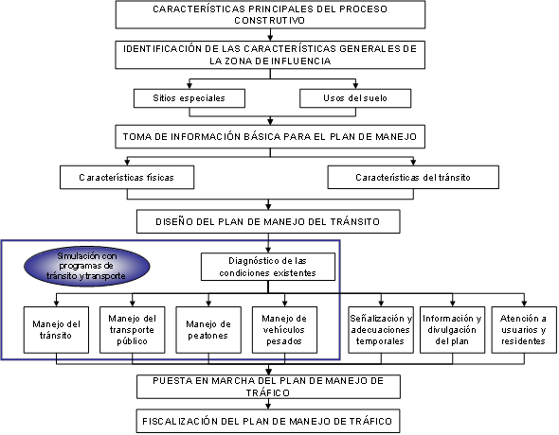
Adecuaciones viales
PMT (Plan de Manejo de Tráfico)
Áreas de Aplicación del PMT
El Contratista tendrá la responsabilidad de proponer un Plan de Manejo del Tráfico (PMT) a lo largo de todo el trazo de la línea 2 del Metro de Panamá, incluyendo el acceso a áreas de patios y talleres. Además, se deberán considerar y detallar en el PMT propuesto, aquellas áreas fuera del trazo principal, pero que por condiciones inherentes a la obra pudieran verse afectadas en la construcción del proyecto, tales como zonas destinadas a desvíos provisionales, áreas de ubicación de construcción de elementos prefabricados, … .
Contenido Mínimo del PMT

Slide 15
Adecuaciones viales
1. Características Principales del Proceso Constructivo y Definición del Plan de Trabajo para la ejecución de las obras
La sectorización, el tipo de obra y la programación de los trabajos que se acometerá en cada uno de los tramos en que se pueda dividir o de las que dependa la construcción.
Los equipos y maquinarias que serán utilizados.
Procesos de instalación, manejo y retiro de los equipos y maquinarias.
Duración y etapas de ejecución de las obras.
Forma operativa recomendable (por ejemplo, durante las noches, fines de semana, etc.).
Aspectos adicionales del lugar de las obras, tales como: estado del pavimento, estado del drenaje superficial, ubicación y condiciones de puentes vehiculares y peatonales en la zona de influencia.
2. Identificación de las Características Generales en las zonas afectadas por las actividades de Obra
Demografía
Topografía
Caracterización y Usos del Suelo
Red Vial
Tipología y Estudio del Tráfico (incluye aforos del tráfico vehicular para dos (2) días típicos de la zona bajo análisis)
Movilidad Peatonal
Movilidad de Transporte Público
Identificación de Sitios Especiales (Escuelas, Hospitales, Estaciones de Bomberos, Centros Comerciales, Instalaciones destinadas a Transporte Público, … )
Estado Físico y Funcional de Elementos Viales (drenajes pluviales, identificación de servicios públicos, estado del pavimento, estructuras singulares, … )

Slide 16
Adecuaciones viales
3. Diseño del Plan de Manejo del Tráfico
Diagnóstico de las condiciones existentes.
Manejo del tráfico vehicular.
Manejo del transporte público.
Manejo de peatones.
Manejo de vehículos pesados.
Condiciones de operación para la oferta de estacionamientos en la vía pública, especialmente sobre las vías utilizadas como desvíos (eliminación estacionamiento sobre la vía).
Tipo de señalización (señales verticales y horizontales, balizamiento, sistemas de contención, y/o semáforos), eliminación de la señalización horizontal, vertical y balizamiento existente contradictorios y/o en conflicto con la nueva señalización, y adecuaciones temporales necesarias (recuperación de la superficie de rodadura, mejoramientos geométricos, mejoramientos de la iluminación de las vías (condición de la vía en horario nocturno), mejoramientos del sistema de drenaje).
Información y divulgación del plan.
Atención a usuarios y vecinos del lugar.
Implementación y seguimiento del PMT.
Auditorías periódicas e independientes de seguridad vial durante la etapa de preparación, el periodo de operación, mantenimiento del plan y devolución a las condiciones permanentes.
Programa de acondicionamiento y mantenimiento de las vías afectadas incluyendo señalización.
Retiro de la señalización temporal al finalizar las obras.
El Plan de Manejo de Tráfico tendrá que estar sustentado mediante la realización de estudios y análisis previos.

Slide 17
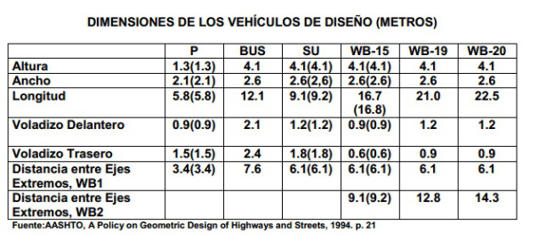
Adecuaciones viales
3.1 Manejo del Tráfico Vehicular
3.1.1. Días y Franjas Horarias para Trabajos Especiales
Estos trabajos corresponden a las actividades relativas al movimiento de maquinaria de gran tamaño, el traslado de los elementos estructurales que hayan sido fabricados fuera de la zona directa de obra o a carga de equipo pesado para la ejecución de las obras, que por cuestiones de seguridad debe ser considerado transporte de carga peligrosa y por lo tanto regirse por lo estipulado en el Reglamento de Tránsito Vehicular de la República de Panamá.
Estas actividades deberán realizarse en horarios de baja demanda vehicular y requerirán un esquema de coordinación que garantice una interrupción corta a las condiciones de tráfico. Se debe sustentar la selección de los días y la zona de afectación. Se deben seleccionar para trabajar los días con menor volumen diario en la zona de influencia.
Aquellos trabajos que para su realización necesiten de la reducción de las condiciones mínimas exigidas deberán de realizarse en horarios de baja demanda (Horario nocturno: Domingo Díaz de 10:00pm a 5:00am y Panamericana de 10:00pm a 4:00am).
3.1.2. Caracterización de Tráfico Existente
Para la definición de los carriles a habilitar durante la ejecución de las obras y el acondicionamiento tanto de hombros, caminos marginales y otras vías que se utilicen como desvíos provisionales, incluyendo las intersecciones que puedan generarse, es necesario fijar y sustentar en el PMT un vehículo de diseño que garantice el buen funcionamiento de la red vial prevista de forma provisional.

Slide 18
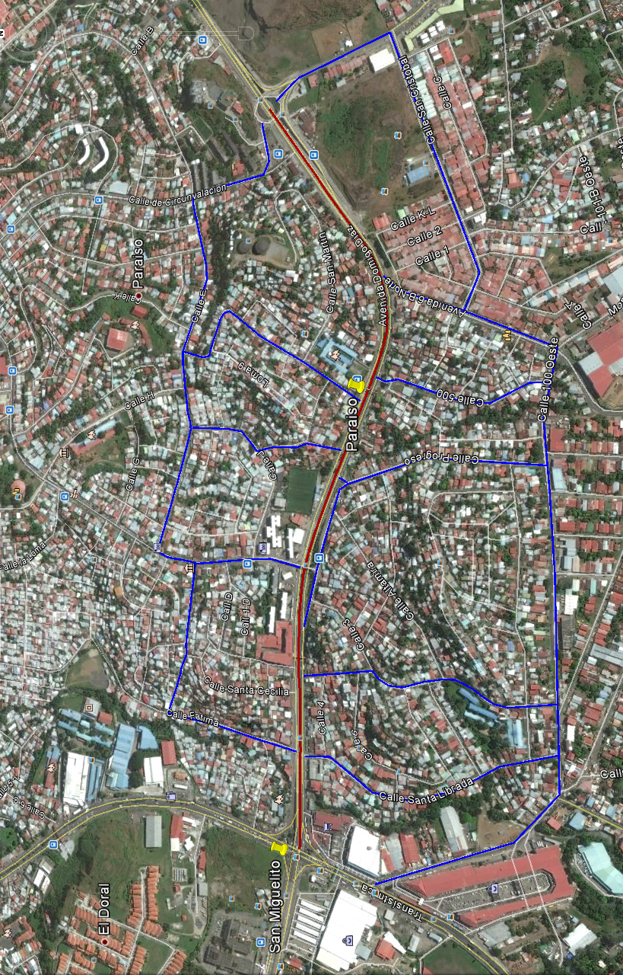
Adecuaciones viales
3.1 Manejo del Tráfico Vehicular
3.1.3. Desvíos de Tráfico (Fase A y B)

Slide 19
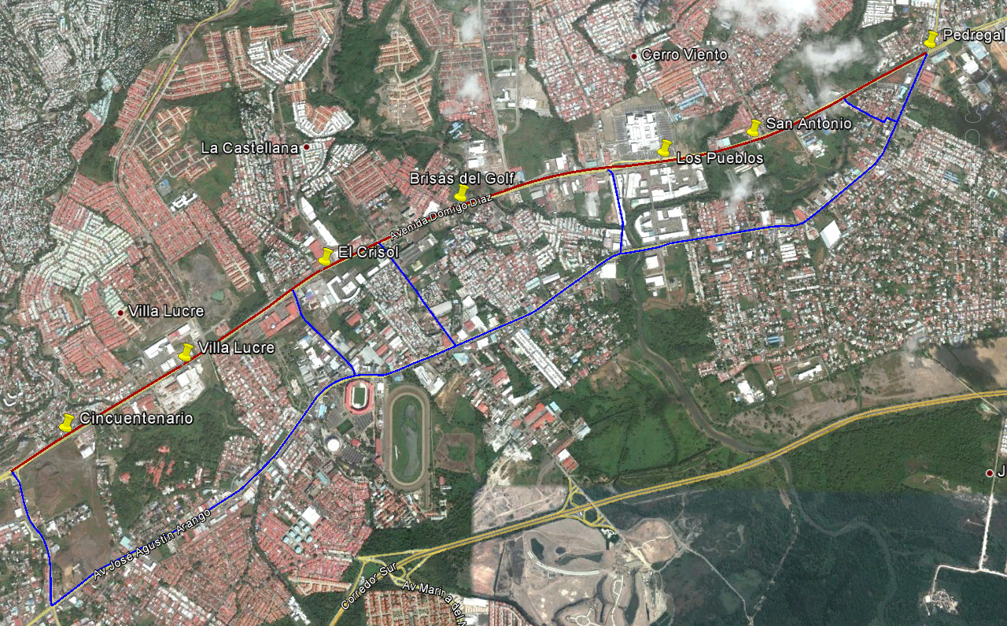
Adecuaciones viales
3.1 Manejo del Tráfico Vehicular
3.1.3. Desvíos de Tráfico (Fase C)

Slide 20
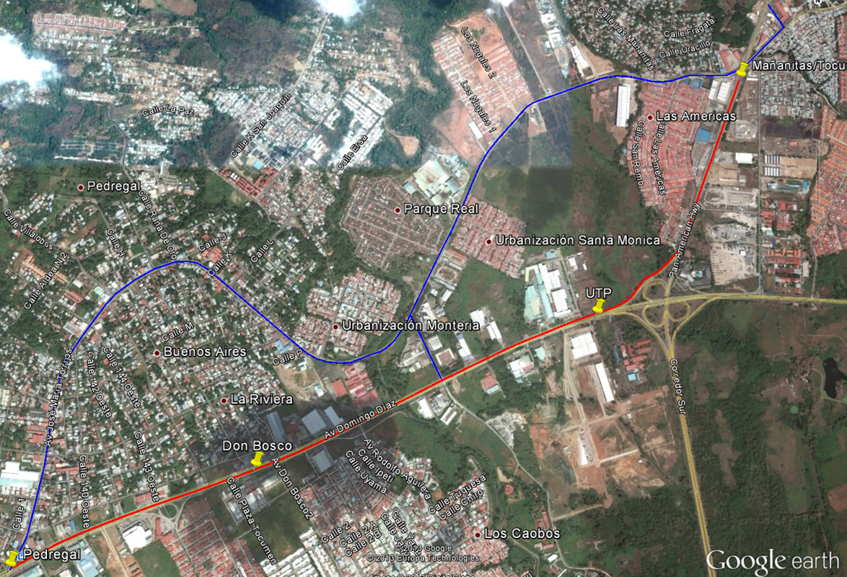
Adecuaciones viales
3.1 Manejo del Tráfico Vehicular
3.1.3. Desvíos de Tráfico (Fase D)

Slide 21
Adecuaciones viales
3.1 Manejo del Tráfico Vehicular
3.1.3. Desvíos de Tráfico (Fase E)

Slide 22
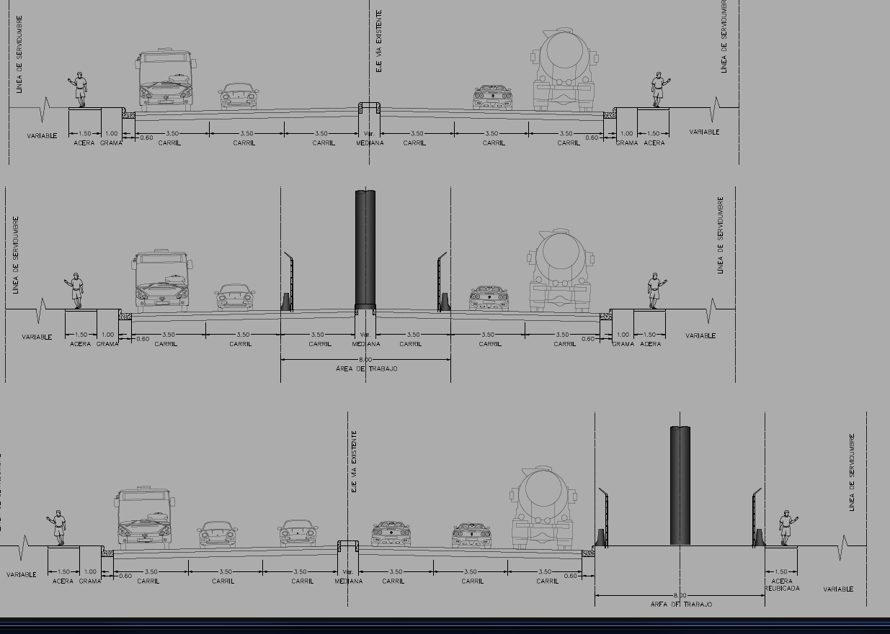
Adecuaciones viales
3.1 Manejo del Tráfico Vehicular
3.1.4. Exigencias Geométricas Mínimas en Vía con 3 carriles por calzada
A. Ejecución de Viaducto en el centro de la Vía
B. Ejecución de Viaducto en el borde de la Vía

Slide 23
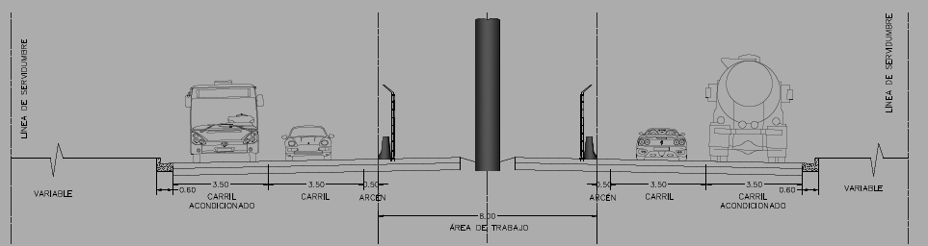
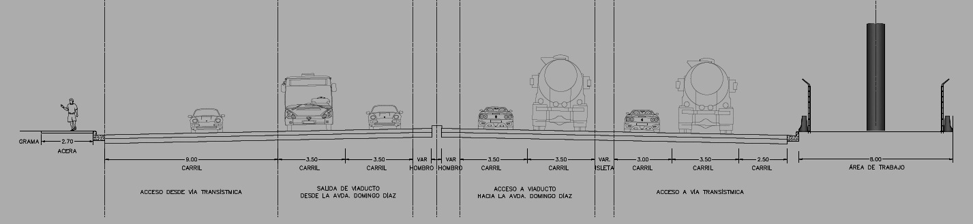
Adecuaciones viales
3.1 Manejo del Tráfico Vehicular
3.1.5. Exigencias Geométricas Mínimas en Vía con 2 carriles por calzada
A. Ejecución de Viaducto en el centro de la Vía
B. Ejecución de Viaducto en el borde de la Vía (Ricardo J. Alfaro – Cola de vía)

Slide 24
Adecuaciones viales
3.2 Manejo del Tráfico Peatonal
Los peatones son los actores más vulnerables en la vía, especialmente en la zona adjunta a las obras y en condiciones de tráfico alteradas. Así mismo, se debe tomar en cuenta que los peatones son los más difíciles de controlar en la vía.
Señalización (y demarcación temporal) de pasos claramente establecidos.
Ajustes en los semáforos peatonales o habilitación de fases peatonales.
Implementación de cruces y senderos peatonales temporales debidamente señalizados.
Si la acera removida originalmente es inexistente o menor a 1.5 m la acera a reponer deberá de tener 1.5 m como mínimo.
Si la acera removida originalmente es mayor a 1.5 m deberá de reponerse con el mismo ancho que contaba inicialmente.
Instalación de semáforos peatonales
Revisión del nivel de servicio del corredor peatonal previsto.
Utilización de bandereros para controlar el cruce de peatones
En el caso de tener que remover un paso peatonal existente por interferencia de los trabajos a realizar, antes de la remoción se deberá de ejecutar un paso provisional con las mismas condiciones de capacidad y funcionalidad para poder mantener el flujo peatonal.
3.3 Manejo del Transporte Público
Se deberá de garantizar como mínimo un carril para mantener la circulación de los vehículos de transporte público sobre los corredores a intervenir para, de esta manera, no desviarlos de sus rutas tradicionales y no afectar a los desplazamientos de los usuarios. Similarmente, se deben designar los corredores donde no se recomienda la circulación de autobuses, ya sea por limitaciones de espacio, o por inseguro o impráctico.
La ubicación tanto de las paradas provisionales como las definitivas deben ser acordadas con la Entidad Contratante y el resto de instituciones que corresponda.
Como parte del PMT el Contratista deberá recomendar la ubicación temporal de las paradas de los buses y tendrá que correr con los gastos relacionados con las actividades que componen la remoción de las paradas existentes, la reubicación de las paradas provisionales/definitivas, las instalaciones de facilidades de protección del clima para los usuarios, la ejecución de las nuevas paradas definitivas y la reconstrucción de aquellas paradas que no habiéndose intervenido o reubicado hayan sido motivo de la merma de sus capacidades funcionales (geometría, estructura de pavimento, cordones, ...) por motivos relacionados a la ejecución de las obras.

Slide 25
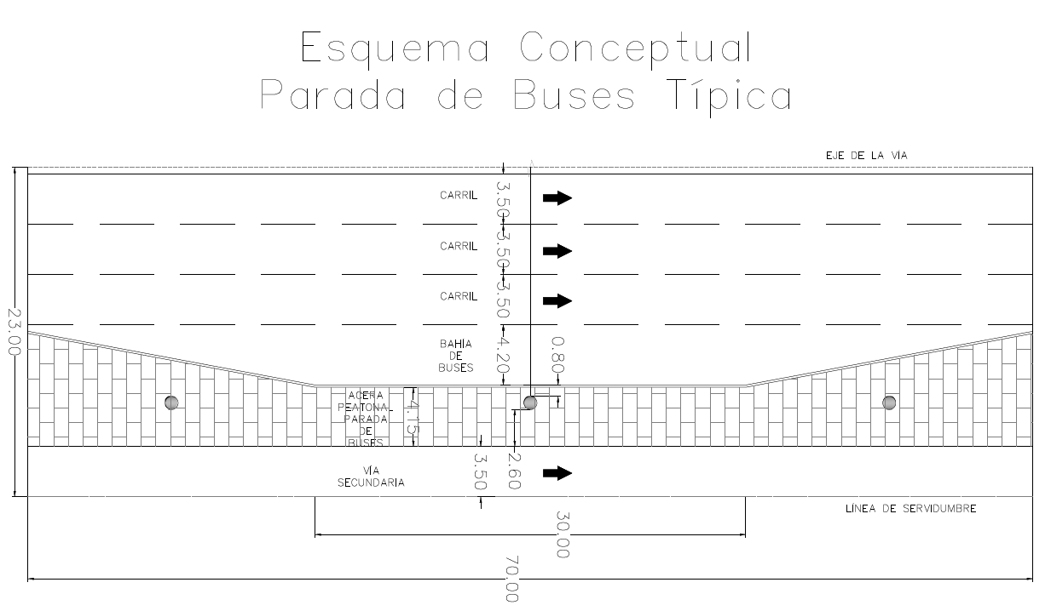
Adecuaciones viales
3.3 Manejo del Transporte Público

Slide 26
Adecuaciones viales
3.4 Manejo de Vehículos Pesados, Transporte de Materiales y Restricciones de Carga en la Vía Pública
Dimensiones y pesos de los elementos objetos de transporte y características técnicas de los vehículos que realizarán la actividad.
Programación de la movilización de los mismos, debiendo de justificar la solución adoptada.
Definición de los elementos necesarios para realizar las actividades de trabajo, tales como equipos de transporte modulares, grúas, escoltas, señalización necesaria durante el trayecto, señalización y elementos de control del tránsito, … .
Se deberán de proponer lugares de contingencia o espera de la carga transportada considerando la longitud de transporte, las condiciones viales existentes, el tipo de elemento de transporte y/o condiciones externas a las ejecuciones de las obras, de tal forma que se garanticen los estándares de seguridad.
Se deberá de programar y sustentar los criterios y actividades del transporte sobre elementos viales singulares, tales como puentes, tuberías de drenaje, casetas de peaje, etc.;
3.5 Mantenimiento de Vías Principales y de Desvío
Las vías existentes sobre las que vayan a programarse trabajos o actividades relacionadas con la ejecución de las obras deben de ser objeto de mantenimiento continuo por parte del Contratista.
Se deberá de acondicionar y habilitar los hombros y el área correspondiente a la servidumbre de las vías afectadas, descritas en el PMT, por los trabajos relacionados por la ejecución de las obras, con el fin de cumplir con las exigencias geométricas mínimas.
Las vías afectadas por actividades asociadas a la ejecución de los trabajos engloban al conjunto de vías sobre las que se prevé actividades y programaciones descritas en el PMT. Por lo tanto, se deberá de tener en cuenta las vías sobre las que se prevé el alineamiento de la Línea 2 del Metro de Panamá, las vías sobre las que se prevé la planificación y programación de desvíos de tráfico descritos en el PMT y las vías afectadas por las actividades de transporte de material o maquinaria desde aquellas áreas que están relacionadas con las ejecución de las obras, tales como áreas de prefabricados, patios y talleres y cualquiera de otro tipo
Aplicación de Normativas Vigentes (Manual de Mantenimiento de Vías MOP y Anexo de Mantenimiento de Vías de Adecuaciones Viales)

Slide 27
Adecuaciones viales
3.6 Puesta en Marcha del Plan de Manejo de Tráfico
Se deberá realizar una inspección pormenorizada de las condiciones iniciales de las vías y las áreas de trabajo antes de la ejecución de las obras. Durante el período de ejecución de las obras se harán inspecciones de manera sistemática.
Disponibilidad e instalación de los elementos para el plan: Actividad fundamental para evitar improvisaciones en campo. Especial atención se debe dar a la transición necesaria para iniciar los desvíos del tránsito, dado que se pueden presentar situaciones de riesgo de accidentes tanto para el tránsito vehicular o peatonal como para personal de la obra, así como pueden darse altos grados de congestión cuando se improvisa en esta etapa de puesta en marcha del plan.
Plan de coordinación de participantes en el plan: Conviene tener definida la forma de comunicación y programa detallado de responsabilidades y compromisos para el plan.
Previsión para ajustes en campo del plan de manejo.
Seguimiento al plan de manejo del tráfico elegido durante las diferentes etapas de avance de la ejecución de la obra, con el fin de monitorear el tránsito vehicular, para así tomar las medidas correctivas que fuesen necesarias y garantizar un eficaz funcionamiento del plan. Dichos correctivos que deberán ajustarse a los requerimientos y estado de avance de la obra, están relacionados con la implementación de señales y/o desvíos y el retiro inmediato de aquellas señales y/o desvíos que ya cumplieron su función y que podrían causar confusión a los usuarios en caso de que no se retiren.
Se deberá hacer uso intenso de los medios de comunicación social para informar al usuario sobre las condiciones de las vías y para dar a conocer las normas de seguridad necesarias. En planes de manejo de tránsito para obras con interferencias altas se debe tratar en lo posible evitar modificaciones, dado que los usuarios deben acostumbrarse a un cierto tipo de impactos, en estos casos, los ajustes constantes al plan de manejo del tránsito pueden ser contraproducentes para la población.
Cada actuación específica descrita y programada en el PMT debe estar revisada, aprobada e inspeccionada por la Entidad Contratante y las instituciones pertinentes antes de poder iniciar o ejecutar la actividad prevista.

Slide 28
Planta de prefabricado
CONTENIDO
  Alcance
  Obligaciones
  Predio
  Planta
    Requerimientos
    Control de calidad
    Materiales
    Equipos
    Procedimientos
  Aceptación de los trabajos

Slide 29
Planta de prefabricados
Alcance
  Incluye el suministro de equipos, materiales, mano de obra, supervisión técnica y control de calidad para la ejecución y operación de la planta de prefabricados, que comprende:
  Selección y adecuación del sitio.
  Contar con las instalaciones fijas equipadas para la fabricación de los elementos de concreto reforzado y/o preforzado.
  Ejecución de las piezas prefabricadas.
  Patio de almacenamiento de elementos prefabricados con sistemas de manejo y movimiento de piezas.
  Control de calidad incluyendo laboratorio de ensayos y pruebas de materiales.
  Ejecución de accesos, vías y áreas para el manejo de material, transporte y almacenaje.
  Transporte de los elementos desde la planta hasta la obra.
  Adecuación temporal de estructuras existentes que se requieran pasar sobre o debajo de estas durante la etapa de transporte a obra.

Slide 30
Planta de prefabricados
Obligaciones y responsabilidades
  En general y no limitativa las obligaciones y responsabilidades son:
  Los costos y/o gastos relacionados con: la selección (alquiler), adecuación, preparación, administración, control, protección, uso y restauración de todos los sitios a utilizar para la planta, transporte e instalación de los elementos prefabricados, adecuación de estructuras existente, permisología y Estudios de Impacto Ambiental.
  Los permisos necesarios, el buen manejo ambiental, la realización de un plan de uso (que incluya plan de contingencia, contención de derrames y prevención de riesgos) y preparación de un Plan de Abandono del sitio.
  La ejecución de un Estudio de Impacto Ambiental.
  Contar con las instalaciones fijas equipadas para la realización de los elementos prefabricados, ubicadas en uno o varios sitios adecuados para manejar el volumen de insumos y producto terminado, equipos, oficinas e instalaciones de apoyo en la cantidad, calidad y tipo suficientes para realizar los trabajos motivo de este contrato.
  Someter a consideración de la SMP ubicación propuesta de la planta y equipo especializado a utilizar en todos los procesos de la planta.

Slide 31
Planta de prefabricados
Predio
Criterios generales de selección de sitios para planta de prefabricados:
    Cumplimiento con la zonificación establecida por el MIVIOT.
    Globo de terreno con el espacio adecuado para ubicar todos los servicios e instalaciones requeridos.
    Con condición de propiedad estatal o privada debidamente establecida y registrada.
    Cercano a vías de acceso para el suministro de insumos y el traslado de los elementos prefabricados, con acceso total para el manejo de material, equipos de fabricación, maniobras de piezas prefabricadas.
    Preferentemente con impactos ya dados compatibles con la actividad (campamentos, talleres, patios de maniobras, etc.)
    Compatibilidad con el entorno socioeconómico circundante.
    De contar o tener la posibilidad de conectarse a los servicios públicos necesario para la operación de la planta (agua potable, electricidad, drenaje pluvial y sanitaria).
    En caso de estar cerca de zonas residenciales incorporar área de amortiguamiento para mitigar el impacto sobre las residencias.
    Si se decide instalar una planta de mezclado de concreto se deben instalar los salvaguardas para el control de polvo, ruido y desechos.
    Deberá contar con accesos adecuados y prever señalamientos necesarios, evitar la ubicación del predio muy cerca de residencias y de edificios que ofrecen servicios sociales.
    Garantizar las condiciones para la circulación de equipo pesado y de transporte de elementos prefabricados.
    La vialidad interna deberá ser formada en base a diseños de cargas en función de la planeación de movimientos y maniobras propias de la operación y se deberá garantizar la durabilidad durante el proceso de fabricación, desmolde, desplazamientos internos y almacenaje.
    Se deberá garantizar en todo momento la integridad física de los trabajadores e instalaciones de la planta.
    Se deberá contar con las señales de tráfico y de protección como parte de la implementación .

Slide 32
Planta de prefabricados
Planta
Requerimientos:
    Infraestructura de servicios públicos para agua potable, energía eléctrica, hidráulica (base aceite y agua), sanitaria, gas, aire comprimido y vapor.
    Área cercada perimetralmente para protección de instalaciones.
    Almacenes cubiertos para insumos directos y otros de seguridad y mantenimiento, almacenes abiertos para agregados áridos.
    Silos para cemento.
    Cisternas o tanques para almacenamiento de agua con sistemas de bombeo.
    Cimentaciones y facilidades para proceso de pretensados.
    Pistas y moldes de precisión metálicos.
    Planta para el premezclado de concreto, de ser necesario.
    Equipos para el bombeo de concreto.
    Revolvedoras de concreto.
    Equipos para la colocación del concreto.
    Laboratorio para el control de calidad.
    Grúas y plataformas para el manejo de materiales y producto terminado.
    Espacio suficiente para almacenaje de producto terminado.
    Área para maniobras de carga en planta de piezas prefabricadas a camión.
    Oficinas equipadas para personal técnico-administrativo.
    Área de oficinas para personal de supervisión.
    Equipamiento tecnológico, software y comunicación.

Slide 33
Planta de prefabricados
Planta
Control de Calidad:
    La planta debe contar con un sistema de calidad (ISO o equivalente) con el fin de garantizar la calidad de sus procesos.
    El contratista deberá realizar una planeación detallada de las actividades de prefabricación en tiempo consecuente con los programas de construcción y que son parte integral de los documentos de la licitación, considerando para esto, los tiempos de fabricación desde las etapas preliminares, colado y desmolde, hasta el tiempo que requiera cada pieza para permanecer en planta hasta que alcance la resistencia requerida para el transporte al frente de obra.
  Materiales:
    Con base al proyecto autorizado y en cumplimiento de las normas y especificaciones de calidad de materiales y procedimientos de construcción, el contratista, a través de su departamento de aseguramiento de calidad y con apoyo de los supervisores de fabricación, deberán revisar las longitudes y cantidades de acero de refuerzo y prefuerzo, los cuales deberán estar detallados en los planos de taller de cada pieza previo a su fabricación; cumplir con las mezclas, resistencias y acabados especificados en el diseño y cumplir con lo establecido bajo la sección de las especificaciones generales de construcción.
    Así mismo, durante el proceso de armado, será responsabilidad del contratista, la revisión de las características de los materiales conforme a su proyecto, la presentación de los certificados de calidad de los materiales de preesfuerzo y calibración de las bombas hidráulicas de tensado, basado en el manual de operación y procesos de fabricación
    Se deberá garantizar en todo momento el recubrimiento del acero de refuerzo.
    En el cálculo de los costos, el contratista deberá incluir todo lo referente a desperdicios, traslapes, ganchos, amarres, alambre recocido y silletas.
    Un laboratorio acreditado (interno o externo) deberá realizar las pruebas de calidad respectivas, empleando los procedimientos establecidos en las normas aplicables para la inspección y pruebas de los materiales requeridos.

Slide 34
Planta de prefabricados
Planta
Equipos:
    El contratista deberá contar con los equipos necesarios y adecuados para garantizar el aseguramiento de la calidad y seguridad en la ejecución de las piezas prefabricadas y el cumplimiento de los procesos de la planta. En caso de izamiento de piezas deberá presentar los planes, cálculos y procedimientos que se emplearán, además de las certificaciones y/o entrenamiento del personal a cargo de los izados.
    Procedimientos:
    El contratista deberá presentar los procedimientos de prefabricado que cumplan con los requerimientos que se establecen en las especificaciones relacionados con: moldes, cimbras complementarias, colado, curado , desmolde y extracción de piezas, acabados y reparaciones, almacenaje en planta, instalaciones de accesorios en los elementos prefabricados, y transporte y traslado a obra.

Slide 35
Planta de prefabricados
Aceptación de los trabajos
  La selección de la ubicación de la planta de prefabricado y la ejecución de los trabajos serán aceptados si se cumplen con los requerimientos indicados en las especificaciones, Especificaciones Generales de Construcción, Estudio de Impacto Ambiental y cumplen con los diseños y lo indicado en los planos.
  Es responsabilidad del contratista asegurar la calidad de los procesos y ejecución de los prefabricados, por lo que la SMP no aceptará cargos por procedimientos o piezas que hayan sido rechazados por no cumplir con lo establecido en las especificaciones.

Slide 36
Viaducto elevado y estaciones
CONTENIDO
  Próposito
    Alcance
    Descripción
      Viaducto de estructura Típica
      Viaducto en estaciones
      Estructuras especiales
    Referencias
  Requerimientos geométricos
  Requerimientos del sistema ferroviario
  Requerimientos de resistencia y servicio
  Criterios de diseño
  Responsabilidades
  Productos a generar por la empresa proyectista
  Formatos para entrega
  Programas de avance del proyecto

Slide 37
Viaducto elevado y estaciones
Propósito
  Las estructuras del viaducto aéreo, sus componentes y estaciones (superestructura, subestructura y cimentaciones) deberán ser diseñados para cumplir con los requerimientos geométricos, sísmicos, funcionales, estructurales y estéticos fijados mediante los criterios descritos en estas especificaciones.
  Alcance
  Estos criterios aplican a todas las estructuras del viaducto aéreo, incluyendo los diseños típicos que consisten de claros simples apoyados en subestructuras típicas y los diseños atípicos que pueden ser claros simples o continuos. Estos criterios deberán aplicar también a las estructuras del viaducto en las estaciones aéreas.
  Los documentos generados sobre la base de las especificaciones, como memorias y notas de cálculo, planos estructurales entre otros, serán sometidos a la revisión y aprobación por parte de la SMP, previo a la ejecución de los trabajos.

Slide 38
Viaducto elevado y estaciones
Propósito
Descripción
  A continuación se expone la tipología de viaducto adoptada para el viaducto en la Línea 1 (L1) de metro Panamá, la cual podrá servir de referencia técnica y conceptual para la elaboración de las soluciones del viaducto de Línea 2 (L2).
  Viaducto de estructura típica
    Las características principales del viaducto elevado podrían ser:
      Tramos isostáticos de 30m, 25m y 20m de luz, ajustados a las necesidades geométricas del trazado de vía.
      Tableros conformados por vigas U, cada una de las vigas contiene una vía.
      El tablero reposa sobre elementos tipo capitel que se ejecutan en la coronación de las pilas alineadas al eje del trazado.
      Aparatos de apoyo elastoméricos, reforzados con láminas de acero (4 por viga U).
      Topes o bloqueadores de acero estructural que limitan desplazamientos en ambas direcciones para garantizar la continuidad de los rieles bajo la incidencia del sismo esperado.
      Método constructivo: prefabricación completa del tramo y montaje con grúa.
      Tipo de preesfuerzo: pretensado.

Slide 39
Viaducto elevado y estaciones
  Propósito
  Descripción
  Viaducto de estructura típica
  Subestructura típica
    El tablero se sitúa sobre apoyos elastoméricos instalados sobre un mismo capitel para reducir la superficie de contacto ocupada.
    Las cimentaciones en el viaducto elevado consistirían en mono pilotes de gran diámetro perforados de hormigón vaciado en sitio de varios diámetros y con varias profundidades de acuerdo al nivel de la roca fracturada/sana y empotramiento mínimo en esta roca.
  Zonas de riesgo para la ejecución de solución típica monopilote. Subestructura Multi- pilote
    La solución típica de monopilote, no deberá ser considerada como solución estructural típica para la subestructura cuando se dé alguno de los siguientes casos:
      Terrenos con condiciones geológicas adversas.
      Condiciones de suelos que presenten riesgos altos de que la excavación del pilote no se pueda sostener y el vaciado de hormigón no sea uniforme.
      Solicitaciones excesivas para el rango de aplicación de monopilote.
    El contratista, en su oferta técnica y económica, deberá contemplar, como alternativa de cimentación al monopilote, la ejecución de subestructura tipo multi-pilote con encepado o cabezal de atado y arranque de estructura(s) de pila(s). Deberá contemplarse que un 15% del total de unidades de cimentación del viaducto típico, pueden ser ejecutados mediante esta tipología y por tanto deberá valorarse económicamente y técnicamente en la su oferta. Se considera unidad de cimentación, la estructura de soporte de cada una de las pilas de viaducto típico, no quedando incluidas en esta cuantificación las unidades de cimentación de estaciones o zonas de estructuras especiales (tipo pórticos, viaducto atípico, etc.).
    El contratista podrá entregar alternativas adicionales a la tipología que aquí se describe y requiere, para su valoración técnica y económica. La propuesta alternativa que se presente, será siempre una opción a la propuesta base y nunca podrá presentarse como alternativa única.

Slide 40
Viaducto elevado y estaciones
  Propósito
  Descripción
  Viaducto en estaciones
  La descripción de las estaciones se realizará con detalle en la presentación de Obras Arquitectónicas.
    Las cimentaciones y estructuras de soporte en las estaciones también soportarán el viaducto, donde las primeras, quedarán excluidas de la reserva del 15% de cimentación tipo multi-pilote.
    Este sistema constructivo, permite ejecutar la infraestructura de vía, a su paso por las estaciones, de manera independiente a la propia estructura de la estación y emplear la misma tipología de viga U de 30 m. Dichas vigas U deberán drenar el agua de lluvia o generada por los trenes o de limpieza de las estaciones hacía los extremos del cuerpo de la estación donde las aguas se colectarán y bajarán a nivel de la superficie del terreno.
    Las pilas intermedias serían necesarias para sostener el vestíbulo y el andén. El vestíbulo se compone de vigas en doble T prefabricadas y pretensadas. La cubierta estará constituida por una estructura de acero y paneles metálicos. Se puede emplear estos y otros elementos prefabricados para conforman las distintas secciones de las estaciones.
    Se requiere rapidez constructiva para reducir el impacto durante el período de construcción, por lo cual debe priorizarse la utilización de elementos y materiales prefabricados para las vías, andenes, techos, acabados exteriores o cualquier otro, que el contratista, vea conveniente.

Slide 41
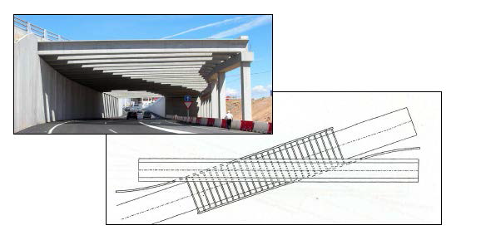
Viaducto elevado y estaciones
  Propósito
  Descripción
  Estructuras especiales
    En aquellos tramos en los que se necesite mover el trazado del metro desde el eje central de la avenida hacia uno de los laterales o vice versa, implicará oblicuidades entre el eje de la vialidad y el eje del trazado de la Línea 2. Como solución a este tipo de situaciones se suele acudir a estructuras tipo pórtico o pérgolas.

Slide 42
Viaducto elevado y estaciones
  Propósito
Referencias
Referencias a ser utilizadas. Deberá ser aplicada la última revisión de estas referencias que esté vigente al momento de iniciar el diseño.
    American association of state highway & transportation officials (AASHTO).
      Standard specification for highway bridges.
    American institute of steel construction (AISC).
      Manual of steel construction.
    American concrete institute (ACI).
      Building code requirements for structural concrete (ACI-318).
      Analysis and design of reinforced and prestressed concrete guideway structures(ACI-358).
    American society of civil engineers (ASCE).
      Minimum design loads for buildings and other structures (ASCE 7).
    ASTM, American society for testing and materials standards.
    AWS, Bridge welding code.
    AWS, Structural welding code.
    AWS, Structural welding code–Reinforcing steel.
    REP-04-Reglamento estructural panameño, año 2004.
      Junta técnica de ingeniería y arquitectura.
    Ministerio de obras públicas de la República de Panamá.
    Manual de requisitos y normas generales actualizadas para la revisión de planos, Parámetros recomendados en el diseño de calles y drenajes pluviales de acuerdo lo exigido en el Ministerio de Obras Públicas.
El contratista podrá justificar, bajo previa aprobación de SMP, la aplicación de otras normativas.
Las unidades principales en las que deberán ser expresadas los diseños y los planos de representación son:
[m], [cm], [mm], [N], [kN], [MN], [KN/m2], [KN/m3], [MPa], [KPa], [°C], [rad], [°].

Slide 43
Viaducto elevado y estaciones
Requerimientos Geométricos
Alineamiento horizontal: La línea de centros de la estructura del viaducto aéreo y los anchos de la losa deberán ser determinados de acuerdo con los planos de la planta de vías, proporcionando los gálibos adecuados de acuerdo a lo especificado en los criterios de proyecto geométrico.
Alineamiento vertical: El perfil de la estructura del viaducto deberá ser determinado de acuerdo con los planos del perfil de vías, con los gálibos adecuados de acuerdo a lo especificado por las dependencias oficiales o privadas involucradas. La distancia entre el nivel de rodadura y andén es una de las dimensiones determinantes de los viaductos y de las estaciones. Esta distancia depende únicamente de las características del vehículo utilizado (medida entre la parte superior del riel y el suelo del vagón), por lo que se deberá acordar y fijar de manera previa a la realización de los diseños.
El gálibo vertical mínimo para vehículos terrestres será de 5.50m desde el nivel del terreno hasta un punto inferior de cualquier elemento estructural cuya proyección se encuentre sobre la vialidad.
Tolerancias: El diseño de las estructuras del viaducto aéreo deberá considerar y establecer, de manera previa, las tolerancias máximas admisibles para construcción.
Será responsabilidad del contratista definir, verificar y cumplir las mismas, bajo supervisión y con la aprobación de la SMP.

Slide 44
Viaducto elevado y estaciones
Requerimientos del sistema ferroviario
Alimentación eléctrica y control del tren: Deberá ser proporcionado espacio para la instalación de los sistemas de electrificación, control del tren y comunicaciones, salidas de emergencia y demás elementos eléctricos, mecánicos y electrónicos.
Ferrovías: Los rieles se instalarán sobre la losa de la superestructura mediante métodos de fijación directa. Deberán ser tomadas todas aquellas provisiones adecuadas en el diseño de la losa para la instalación de los rieles.
Pasillos y áreas de trabajo: Deberá ser proporcionado un pasillo continuo a lo largo de la estructura del viaducto aéreo, el cual será accesible a los pasajeros durante una evacuación de emergencia. El pasillo deberá tener un ancho libre mínimo más allá de la envolvente del gálibo dinámico del vehículo de 70cm, este pasillo para evacuación también puede servir como pasillo de mantenimiento cuando sea necesario. Los pasillos y sus apoyos deberán ser diseñados para carga viva uniforme de 500kg/m2.
El pasillo de evacuación quedará protegido de la caída en altura, mediante una barandilla de protección cuya altura y carga de diseño serán acordes al evento de posible aglomeración de pasajeros. La barandilla tendrá una altura mínima de 1.20m (confirmar) y se dimensionará bajo los conceptos de las especificaciones.
Control de corrosión por corriente eléctrica y protección contra rayos: El diseño de las estructuras del viaducto aéreo deberá seguir los criterios electromecánicos con respecto a los requerimientos de puesta a tierra para la prevención de la corrosión de los componentes metálicos, incluyendo el acero de refuerzo (o presfuerzo) de las estructuras de concreto, y para los rayos.

Slide 45
Viaducto elevado y estaciones
Requerimientos de resistencia y servicio
Generalidades: El diseño de los componentes estructurales del sistema del viaducto aéreo, deberá cumplir con los requerimientos de resistencia, rigidez, estabilidad y servicio especificados en las especificaciones. Los esfuerzos internos, fuerzas externas y desplazamientos debido a las cargas de diseño especificadas, deberán ser obtenidos por medio de procedimientos reconocidos de análisis.
Materiales: Los materiales definidos a continuación se establecerán como el estándar mínimo que el diseñador y contratista deberán adoptar para las estructuras de L2. Cualquier variación de los mismos, deberá será consultada y validada por la SMP o su asesor.
    Concreto:
    Los parámetros del concreto son acordes a la sección 8 de la norma AASHTO LRFD Bridge Construction Specifications 2007.
    Los requerimientos de resistencia mínima son:
        Vigas en U: f’c28días = 40MPa, en probeta cilíndrica.
        Pilas y capiteles: f’c28días = 40MPa, en probeta cilíndrica.
        Cimentaciones (pilote, encepado): f’c28días = 30MPa, en probeta cilíndrica.
    Los espesores de recubrimiento serán:
        Vigas en U: 50mm
        Vigas vaciadas en sitio: 50mm
        Losas vaciadas en sitio y Prefabricadas: 50mm
        Pilas y capiteles: 60mm
        Cimentaciones (encepado): 75mm
        Pilotes: 75mm

Slide 46
Viaducto elevado y estaciones
Requerimientos de resistencia y servicio
Materiales:
    Acero de refuerzo:
    Límite elástico de las armaduras de refuerzo:
        Para superestructuras fy = 420MPa (ASTM 706).
        Para subestructuras fy = 420MPa (ASTM 706).
        Módulo de elasticidad del acero de refuerzo, Es = 200000MPa
        Coeficiente de expansión térmica: 1.17·10-5/ºC.
    Diámetros de acero de refuerzo: 6.4, 9.5, 12.7, 15.9, 19.1, 22.2, 25.4, 28.7, 32.3, 35.8, 43 mm (según la tabla 1 de la norma ASTM A 706)
    Acero para Tesado:
    Las características de los cables de tensado son (indicadas en la sección de la norma ASTM-A416):
        Sección nominal de acero 139mm2 (tipo T15)
        Resistencia nominal a la tracción fpu= 1860MPa
        Límite elástico fpy= 1674 - 90% de fpu MPa (grado 270 según la tabla 5.4.4.1-1de la norma AASHTO LRFD 2010)
        Módulo de elasticidad Ep = 197000MPa
        Relajación a 1000h 2.5% (nivel bajo)
    Cables de pre-tensado: Esfuerzo de tensado inicial 1395MPa (= 0.75*fPU)
Cables de pos-tensado: Se deberán tener en cuenta las características adicionales siguientes:
        Esfuerzo de tensado 1302MPa (= 0.70*fpu)
        Coeficiente de rozamiento k = 0.3m-1 (*)
        Coeficiente de rugosidad μ = 0.2rad-1 (*)
        Penetración por cuña 6mm (*)
      (*) Valores a confirmar por el proveedor de cables
      Los efectos de relajación del acero de presfuerzo deben tomarse en cuenta según la norma FIP-CEP 1990.

Slide 47
Viaducto elevado y estaciones
Requerimientos de resistencia y servicio
Materiales:
    Acero para Tesado:
    Las características de los cables de tensado son (indicadas en la sección de la norma ASTM-A416):
        Sección nominal de acero 139mm2 (tipo T15)
        Resistencia nominal a la tracción fpu= 1860MPa
        Límite elástico fpy= 1674 - 90% de fpu MPa (grado 270 según la tabla 5.4.4.1-1de la norma AASHTO LRFD 2010)
        Módulo de elasticidad Ep = 197000MPa
        Relajación a 1000h 2.5% (nivel bajo)
    Cables de pre-tensado: Esfuerzo de tensado inicial 1395MPa (= 0.75*fPU)
Cables de pos-tensado: Se deberán tener en cuenta las características adicionales siguientes:
        Esfuerzo de tensado 1302MPa (= 0.70*fpu)
        Coeficiente de rozamiento k = 0.3m-1 (*)
        Coeficiente de rugosidad μ = 0.2rad-1 (*)
        Penetración por cuña 6mm (*)
      (*) Valores a confirmar por el proveedor de cables
      Los efectos de relajación del acero de presfuerzo deben tomarse en cuenta según la norma FIP-CEP 1990.
Materiales de inyección y materiales de conducto: Los conductos para cables serán en polietileno y los cables serán sellados con lechada de cemento mezclada en dos partes.
Sistemas de pos y pre tensión (STUP o Freyssinet): El radio de curvatura de los conductos de los tendones no será menos de 6000mm, excepto en las zonas de anclaje donde se puede permitir un radio de 3600mm.

Slide 48
Viaducto elevado y estaciones
Requerimientos de resistencia y servicio
Resistencia al Fuego:
    La resistencia al fuego será de aplicación en todas las estructuras del viaducto con especial atención a aquellas que se encuentran en las estaciones elevadas.
Cargas de diseño:
    Las cargas a considerar para el diseño de los elementos estructurales serán los siguientes:
      - Carga muerta (D). - Colisión de carretera (CL).
      - Sobrecargas muertas (SDIL). - Fluencia (C).
      - Carga viva (L). - Retracción (SH).
      - Empuje de tierra (E). - Asentamientos diferenciales (DS).
      - Subpresión (B). - Carga sobre tope fin de carrera del tren
      - Cargas de Viento. - Sismo (EQ)
      - Efectos térmicos (T). - Otras cargas en viaducto
      - Gradiente de temperatura (Tg). - Otras cargas en estaciones
      - Fuerzas debidas a la ruptura del riel.
Combinaciones de carga:
    Los siguientes grupos de carga representan varias combinaciones de cargas y fuerzas a las que la estructura puede estar sujeta. Cada componente de la estructura, o la cimentación en la que descansa deberá ser diseñado para soportar en forma segura todos los grupos de combinaciones de estas fuerzas que son aplicables al tipo o lugar en particular:
    - Consideraciones para cargas variables
    - Consideraciones para combinación de cargas sísmicas
    - Combinación de efectos sísmicos con otras cargas
    - Etapa de construcción

Slide 49
Viaducto elevado y estaciones
Criterios de diseño
Los criterios de diseño se harán sobre la base de la normativa de aplicación AASHTO LRFD 2010 y AASHTO MCEER ATC/49.
Responsabilidades
A continuación se define la responsabilidad para la realización del proyecto ejecutivo estructural del viaducto del metro por parte de La Secretaría del Metro Panamá y la empresa proyectista. Los alcances para el desarrollo se describen a continuación.
  De la Secretaría del Metro Panamá
La Secretaría del Metro Panamá proporcionará:
    Planos topográficos preliminares del corredor.
    Estudios geotécnicos preliminares del corredor.
    Solución conceptual de la estructura del viaducto.
    Solución conceptual de la estructura de estaciones.
    Anteproyecto geométrico del viaducto.
  De la empresa proyectista.
La empresa proyectista contratada para realizar el proyecto geométrico y estructural ejecutivo deberá contar con el material, equipo y personal técnico especializado que domine ampliamente las diferentes áreas de la ingeniería que se requiere para el desarrollo y culminación del proyecto. Será responsabilidad de la empresa proyectista que en el desarrollo del proyecto estructural ejecutivo se apegue a las normas y especificaciones establecidas en vigor:
    Normas y recomendaciones del Sistema de Transporte Colectivo La Secretaría del Metro Panamá.
    Reglamento Estructural Panameño 2004.
    Reglamento de la Oficina de Seguridad del Cuerpo de Bomberos de la República de Panamá.
    Normas y Estándares internacionales aplicables.

Slide 50
Viaducto elevado y estaciones
Responsabilidades
  De la empresa proyectista.
Será responsabilidad de la empresa proyectista:
    Conciliar con las diferentes disciplinas que intervienen en la realización del proyecto, con el fin de prever las preparaciones necesarias para la instalación de los diferentes equipos y canalizaciones que requiere la estación.
    Elaborar todos los planos geométricos y estructurales ejecutivos necesarios que permitan la interpretación del proyecto, y la construcción para la puesta en operación de las estaciones del metro.
    Generar las especificaciones de los materiales propuestos en el proyecto geométrico y estructural ejecutivo indicando claramente su procedimiento constructivo para su correcta colocación e instalación.
    Generar un catálogo de conceptos de obra que incluya todos los materiales implementados en el proyecto geométrico y estructural ejecutivo. Este documento deberá contener los siguientes conceptos en columnas:
      Partida*
      Concepto*
      Unidad*
      Cantidad*
      Precio unitario
      Importe
*estos datos proporcionados por la empresa proyectista.
    Generar documentos (planos, especificaciones, listas de materiales y catálogos de conceptos) que permitan la adquisición, fabricación, suministro, instalación y puesta en servicio del equipamiento, mobiliario y materiales, para el viaducto del metro.

Slide 51
Viaducto elevado y estaciones
Productos a generar por la empresa proyectista
  Planos geométricos y estructurales ejecutivos
El número de planos a realizar por la empresa proyectista estará sujeto a la aprobación de la Secretaría del Metro Panamá y deberá garantizar la información estructural necesaria para la construcción de las estaciones y su puesta en servicio.
  Especificaciones
La empresa proyectista entregará un documento donde establecerá las especificaciones de los diferentes conceptos del proyecto geométrico y estructural ejecutivo, indicando el proceso constructivo al que deberá sujetarse la ejecución de la obra para obtener la calidad requerida.
  Procedimiento constructivo
La empresa proyectista entregará un documento donde establecerá el procedimiento constructivo propuesto para el desarrollo de la construcción de cada una de las estaciones y el viaducto, indicando las etapas, precauciones, preparaciones y protecciones necesarias.
  Catálogo de conceptos
La empresa proyectista entregará un catálogo de conceptos incluyendo todos los materiales de construcción establecidos en el proyecto geométrico y estructural ejecutivo.
La empresa proyectista proporcionara los datos referentes a todos los conceptos, exceptuando la de precio unitario y la de importe.
  Cuantificación de materiales
La empresa proyectista efectuará la cuantificación de materiales de construcción del proyecto geométrico y estructural ejecutivo para complementar la elaboración del catálogo de conceptos. La cuantificación deberá ser acompañada de la memoria de cálculo descriptiva, que permita la fácil verificación de los elementos considerados en los volúmenes.
  Documentos para adquisición
Los documentos para entrega a la Secretaría del Metro Panamá Línea 2, anteriormente mencionados (planos, especificaciones y catálogo de conceptos) permitirán a la Secretaría del Metro verificar la adquisición, fabricación o suministro de equipamiento, y materiales para el viaducto y cada una de las estaciones del metro.

Slide 52
Viaducto elevado y estaciones
Formatos para entrega
Todos y cada uno de los documentos que formen parte del proyecto geométrico y estructural ejecutivo, deberán editarse en forma preliminar para su revisión por la Secretaría del Metro Panamá en las fechas programadas. Esta información deberá ser editada con revisión "A" para su primera revisión y así sucesivamente utilizando las letras en orden alfabético para las revisiones siguientes. Cuando se realice la edición final (plano aprobado para construcción) se editara con revisión 0 (cero), y a partir de esta, si fuera necesario, se emitirán revisiones numeradas en forma consecutiva, por ejemplo: revisión 1, 2, 3, etc.
Programa de avance del proyecto
La empresa proyectista deberá entregar a la Secretaría del Metro Panamá, junto con su cotización, un programa detallado para la realización del proyecto geométrico y estructural ejecutivo en donde se muestre cada una de las actividades a desarrollar, así como el periodo de tiempo que se llevara ejecutarlas. En este programa se deberá incluir un diagrama en el que se muestren las actividades a realizar así como las entregas parciales para su revisión y aprobación por la Secretaría del Metro Panamá. También se deberá incluir, entre otros anexos solicitados, un organigrama del grupo que participará directamente en el proyecto estructural ejecutivo, anexando los currículos vitae de los principales miembros del equipo de trabajo.

Slide 53
Especificaciones generales de construcción
CONTENIDO
  Generalidades
    Objetivo
    Alcance
    Obligaciones
  Obras inducidas
  Topografía, repalnteo y control geométrico
  Limpieza y desarraigue
  Excavación y nivelación de terracerías
  Protección de taludes
  Relleno para terracerías
  Protección de terracerías, sub bases y bases de pavimentos
  Control y prueba para terracerías
  Bases y subbases para pavimentos
  Pavimentos asfálticos
  Excavaciones para cimentaciones
  Formaletas y encofrados
  Acero
  Concreto
  Prefabricados de concreto
  Membrana impermeable y bandas de sello
  Pilotes precolados y vaciados en sitio
  Asientos elastoméricos
  Anclas pasivas y anclajes activos
  Drenaje de viaductos y estaciones

Slide 54
Especificaciones generales de construcción
  Generalidades
  Objetivo
    El objeto es establecer los lineamientos, normas, procedimientos y /o requisitos básicos para la correcta ejecución de las diferentes etapas de la construcción de la Línea 2 del Metro de Panamá. Serán aplicables en la construcción, demolición y desmantelamiento de estructuras, edificios e instalaciones propiedad de la SMP, así como a las obras inducidas, afectaciones y/o interferencias, que se presenten durante el proceso de construcción.
  Alcance
    El alcance es establecer los lineamientos necesarios para construir y cuantificar los trabajos a ejecutar para la obra civil de la línea 2, en base al proyecto conceptual de la obra y a los planos de diseño conceptual generados.

Slide 55
Especificaciones generales de construcción
  Generalidades
  Obligaciones
    El Contratista ejecutará las obras de acuerdo con lo estipulado en las Especificaciones particulares, Normas de Construcción, en el plazo establecido, ajustándose al programa de trabajo autorizado y a lo establecido en el contrato.
    El Contratista en coordinación con la SMP y las autoridades de policía y tránsito locales deberá prever los señalamientos necesarios de acuerdo a las necesidades de las obras
    Para la determinación de los precios unitarios, el Contratista utilizará los precios vigentes de materiales, equipo y maquinaria, integrándolos como Precios por unidad de obra terminada (PUOT) en el desglose de precios unitario y cantidades de obra que presentará para la aprobación de la SMP.
    El Contratista debe conocer los conceptos en que se divide la obra, las posibles interferencias visibles y/o subterráneas, el proyecto conceptual, y las eventualidades que implica su realización; tomando en consideración lo siguiente:
    La topografía del terreno y su influencia en el proyecto y construcción de la obra.
    las referencias topográficas entregadas por la SMP para el trazado general del viaducto, y la línea de referencia base de primer orden
    Las características del suelo en base a los estudios preliminares de mecánica de suelo que serán proporcionadas por el Organismo y los estudios complementarios que deberá realizar el Contratista.
    Condiciones climatológicas de la región y su influencia durante la construcción y vida de la obra.
    Sondeos físicos para poder determinar el tipo de material en las excavaciones y problemas potenciales de construcción por condiciones de suelo y situación de instalaciones ocultas, acceso y de la estabilidad del subsuelo.
    Los niveles freáticos, su influencia en la construcción y en el comportamiento de la obra.
    Mano de obra de la región, costo de los materiales y equipo que se empleará para construcción.
    Acceso al sitio durante la construcción y operación garantizada durante la vida de la obra.

Slide 56
Especificaciones generales de construcción
  Generalidades
  Obligaciones
    El contratista deberá conocer y apegarse a lo establecido en el estudio de impacto ambiental, el cual será proporcionado por la SMP, para la ejecución de todas las actividades de construcción.
    Será responsabilidad del contratista vigilar y salvaguardar la integridad de terceros, mediante la implementación de programas de seguridad e higiene.
    El Contratista deberá proporcionar el apoyo necesario y suficiente para atender las prioridades solicitadas por la SMP o sus representantes, cuando por causas no imputables al contratista se requiera del soporte de recursos materiales de mano de obra y/o equipos.
    El Contratista construirá o habilitará por su cuenta bodegas, campamentos, oficinas adecuadas, etc., y será el único responsable ante las autoridades y terceros del incumplimiento de las disposiciones Nacionales, Provinciales, Municipales y de los daños que su personal cauce a terceros.
    El Contratista proporcionará todos los elementos y materiales de construcción y de consumo necesarios para la ejecución de la obra, incluyendo su almacenaje y movimientos locales hasta los sitios de utilización.
    En la determinación de los precios unitarios de los conceptos de obra, se debe considerar el transporte de materiales, almacenamiento, costo directo, indirecto, financiamiento y utilidades en su caso.
    El contratista proporcionará personal técnico calificado y certificado para ejecutar los trabajos motivo de este alcance, de igual manera deberá proporcionar los equipos adecuados para satisfacer las necesidades de seguridad y rendimiento.
    Ante cualquier proceso constructivo indicado por el Contratista, si el Control de la Calidad detecta un incumplimiento reiterativo de la calidad final de las unidades, el contratista está obligado a cambiar dicho proceso constructivo sin derecho a reclamación económica alguna, y deberá asegurar documentalmente, con la aprobación de la Entidad Contratante y del Project Management, que las unidades ejecutadas con el sistema constructivo inicial tienen la calidad mínima exigida en las Especificaciones Técnicas de dichas unidades.

Slide 57
Especificaciones generales de construcción
  Generalidades
  Obligaciones
    No se admitirán ninguna diferencia en la ejecución frente a lo diseñado, salvo justificación adecuada y aprobación por parte de la Entidad Contratante. En caso de que se detecten diferencias entre lo diseñado y lo ejecutado, el Contratista deberá demoler y construir de nuevo la o las unidades que difieran respecto a lo diseñado sin derecho a contrapartida económica alguna.
    Toda la información presentada por el contratista a la Entidad Contratante y al Project Management del proyecto, será en versión editable.
    En cualquier prueba realizada a una unidad de obra en la que la Especificación Técnica establezca un porcentaje de ensayos sobre el total de unidades de obra iguales, si los ensayos dan resultados no satisfactorios en un porcentaje de los mismos mayor al 5%, se incrementará en un 5% sobre el total de las unidades de obra la obligación de realizar dichos ensayos, pudiendo llegar hasta el 100% según criterio de la Entidad Contratante y Gerencia de Proyecto.
    El Contratista será responsable en su planificación de obra, de incluir los plazos necesarios para diseño y aprobación de diseño por la Entidad Contratante y la Gerencia de Proyectos, supervisiones en campo y pruebas necesarias para la aprobación de las unidades de obra finalizadas, no pudiendo alegar retrasos por esta causa.
    De dicha responsabilidad se deduce que cuando en campo un equipo se quede sin trabajo por carencia de planos constructivos aprobados, el utilizar dicho para realizar otras tareas ha de ser con la aprobación de la Entidad Contratante y la Gerencia de Proyecto, teniendo los planos constructivos convenientemente aprobados de la nueva tarea. Sin estas aprobaciones no se podrá comenzar ninguna nueva tarea, siendo responsabilidad del Contratista y de su falta de planificación esa parada y los retrasos que pudiera ocasionar.
    Una vez terminada la construcción de la obra, se efectuará una revisión final realizando pruebas al material y equipo instalado; el Contratista está obligado a efectuar las reparaciones necesarias cuando se requieran, sin costo adicional para el Metro de Panamá.

Slide 58
Especificaciones generales de construcción
  Obras inducidas
    Las obras inducidas incluyen la coordinación con las dependencias y la ejecución de los trabajos correspondientes a los proyectos de reubicación, retiro, cancelación, demolición o protección de líneas de servicios, puentes peatonales, edificios, bardas, estructuras de publicidad, y en general las instalaciones visibles y ocultas que se requieran para ejecutar las obras motivo de esta especificación, el suministro del equipo, materiales, mano de obra y supervisión técnica para ejecutar los trabajos
    Previa elaboración de los proyectos de obra inducida con cada una de las dependencias que de alguna manera se involucran con interferencias para la construcción de la línea 2, el contratista deberá coordinarse con cada una de ellas para cumplir con los requisitos y especificaciones definidas, respetando los lineamientos establecidos por cada dependencia relativos a calidad, mano de obra especializada y certificada, equipos y materiales.
    Los trabajos de obra inducida deberán ejecutarse previo al inicio de los trabajos de construcción del viaducto, de tal manera que no afecten a los rendimientos y secuencia de los programas de trabajo.
    De común acuerdo con la supervisión de la SMP, se deberá planear la ejecución de los trabajos en forma coordinada y ordenada para garantizar la seguridad y la integridad de los servicios, suministrando los elementos de protección y prevención.

Slide 59
Especificaciones generales de construcción
  Topografía, replanteo y control geométrico
  Alcance
    Incluye todos los trabajos de implantación y mantenimiento de las redes topográficas imprescindibles para el desarrollo de los trabajos de replanteo y control necesarios para la ejecución de las obras de infraestructura y superestructura, así como para la auscultación de las estructuras ejecutadas, dentro de los parámetros de precisión exigidos para cada una de las fases de proyecto.
    Los trabajos incluyen el reconocimiento, protección y verificación de los monumentos colocados por el Contratista con coordenadas X,Y,Z (sistema de referencia WGS84 y coordenadas UTM) que servirán para la referencia del alineamiento horizontal y vertical de la construcción del viaducto, estaciones y demás elementos a construir, así como para la auscultación de estos elementos.
  Diseño e implantación de redes topográficas
    El Sistema de Referencia Geodésico será el WGS-84 y los planos deberán ser realizados usando el sistema de coordenadas Universal Transverse Mercator UTM (huso 17N). Se Implantaran tres redes bien diferenciadas, una red Básica, una red Primaria (apoyada y debidamente ajustada a la básica) y una red secundaria o de replanteo y control (apoyada y debidamente ajustada a la red primaria).
    La red básica se implantará, mediante metodología GPS utilizando la red CORS de Panamá o utilizando un sistema mixto con la red CORS y cualquier otra de propiedad no institucional, debidamente instaurada por alguna empresa local (red de receptores GPS fija de similares características a la red CORS oficial),para formar las baselíneas necesarias.

Slide 60
Especificaciones generales de construcción
  Topografía, replanteo y control geométrico
  Trabajos iniciales. Diseño e implantación de redes topográficas
    El Sistema de Referencia Geodésico será el WGS-84 y los planos deberán ser realizados usando el sistema de coordenadas Universal Transverse Mercator UTM (huso 17N). Se Implantaran tres redes bien diferenciadas, una red Básica, una red Primaria (apoyada y debidamente ajustada a la básica) y una red secundaria o de replanteo y control (apoyada y debidamente ajustada a la red primaria).
    La Red Básica se implantará, mediante metodología GPS utilizando la red CORS de Panamá o utilizando un sistema mixto con la red CORS y cualquier otra de propiedad no institucional, debidamente instaurada por alguna empresa local (red de receptores GPS fija de similares características a la red CORS oficial),para formar las baselíneas necesarias.
    Los puntos de red básica deberán estar nivelados y amarrados con una precisión igual al orden de nivelación de la red geodésica vigente del Instituto Geográfico Nacional Tommy Guardia.
    El contratista deberá diseñar e implementar las redes Primarias y Secundaria (o de replanteo y control) debidamente apoyadas y ajustadas con la Red Básica de proyecto. Estas dos redes, podrán ser instauradas mediante métodos de topografía clásica.
    Todo el equipo topográfico de precisión, así como las herramientas de cómputo, materiales, mano de obra y supervisión técnica deberán ser incluidos, por parte del contratista, para efectuar los trabajos de campo y gabinete para la implementación de las redes descritas.
    El contratista instalará, ajustará y calculará los puntos de referencia (monumentos).
    La SMP recepcionará y en caso que lo crea conveniente verificará sus coordenadas, poniendo atención en la densificación de los puntos, en virtud del orden de la red al que éstos pertenezcan.
    Los monumentos deben estar libres de riesgo de perderse durante el proceso de construcción, siendo el contratista responsable de su correcta conservación y en caso de pérdida, de su inmediata reposición dentro de los cierres y ajustes de la red en el que el monumento o base desaparecida estuviera integrado.
    Los trabajos de topografía se iniciarán antes del comienzo de los trabajos de ejecución de la obra, y no se darán por finalizados hasta la finalización de los trabajos de ejecución de las estructuras y subestructuras que conforman el proyecto y elaboración de los planos “as built” finales.

Slide 61
Especificaciones generales de construcción
  Topografía, replanteo y control geométrico
  Trabajos de infraestructura, replanteo y control.
    Una vez realizado por parte del contratista, una inspección detallada del eje de infraestructura a lo largo de todo el recorrido de la Línea 2, y evaluadas las características del diseño geométrico se deberá de materializar el eje, cada 20 metros en tramos rectos, teniendo en cuenta que en curvas y curvas de transición este espaciamiento se reducirá. Se deberá incluir la materialización de las tangentes de entrada y salida tanto de los elementos curvos en planta como de los acuerdos verticales proyectados.
    El replanteo y control de todos los elementos que conformaran la infraestructura del proyecto, se realizará mediante métodos de topografía clásica, única y exclusivamente, utilizando estaciones totales con precisiones mínimas de 1” (0.3 miligon) y niveles que permitan precisiones optimas en la determinación de desniveles (1mm de desviación estándar en 1 kilómetro de doble nivelación.
    Una vez ejecutados los trabajos de replanteo de cada una de las estructuras que determinan la infraestructura del proyecto, el contratista realizará un control geométrico de la estructura una vez ejecutada.
  Trabajos de superestructura, replanteo y control.
    Una vez finalizados los trabajos de infraestructura mínimos para poder proceder al montaje de la superestructura de vías, el contratista procederá a instaurar una red de replanteo y control de segundo orden, debidamente apoyada y ajustada a la red de primer orden anteriormente instaurada, y que permita el replanteo y control posterior de las vías férreas y elementos auxiliares (catenaria, pasarelas de evacuación, señalización, etc..) a ejecutar en esta fase.

Slide 62
Especificaciones generales de construcción
  Topografía, replanteo y control geométrico
  Trabajos de superestructura, replanteo y control.
    Para el replanteo de la vía, se utilizaran aparatos topográficos que permitan las precisiones mínimas especificadas en el proyecto. Estos equipos topográficos necesarios en función de las características técnicas de los mismos se pueden agrupar como sigue:
    A.- Equipo topográfico para replanteo de vías con base en Carro de vías.
      Estación o estaciones totales remotas con precisiones de 1” o 0.5” para guiado de carro de vías.
      Carro de vías para replanteo y control de parámetros de posicionamiento geométrico de carriles, ancho entre carriles, peralte, y nivelación de ambos carriles.
      Regla de replanteo y control de inclinación de carril
    B.- Equipo topográfico para replanteo y control de vías con base a elementos clásicos de control:
      Estación total con precisión de 1” o 0.5”.
      Regla multifunción, con soporte para prisma, y control de peralte, ancho entre carriles y nivelación de carril .
      Regla para replanteo y control de inclinación de carril.
      Asas de Flechar.
    C.- Equipo topográfico para replanteo y control de vías con base a elementos clásicos de control (segunda opción):
      Estación total con precisión de 1” o 0.5”
      Zapata de vías con soporte para mini prisma, para control de posicionamiento y nivel de carril colocado.
      Regla para replanteo y control de ancho de vía y peralte.
      Regla para replanteo y control de inclinación de carril.
      Asas de flechar.
    Cualquiera de las combinaciones expuestas pueden ser utilizadas por el contratista para el montaje de vías, debiendo exponer tanto los medios como las metodologías a utilizar, que serán sometidos a aprobación por parte de la SMP.

Slide 63
Especificaciones generales de construcción
  Topografía, replanteo y control geométrico
  Trabajos de auscultación y monitoreo.
    Para la determinación de posibles movimientos o deformaciones de la estructura de viaducto sobre la que se montará la vía férrea, se utilizarán una serie de dianas reflectante que serán colocadas de la forma que dictamine el plan de auscultación y monitoreo a lo largo de la cara inferior de las vigas colocadas y a lo largo de las pilas y capiteles de apoyo de éstas, pudiendo determinar posibles deformaciones de flechado de las vigas así como asentamientos o desplomes de las pilas de apoyo de éstas.
    El instrumental topográfico a utilizar en este tipo de trabajos serán estaciones totales robotizadas con precisión mínima de 1” (0.3 miligon). Además se utilizarán niveles de precisión con miras invar (precisiones de 0.3 milímetros de desviación estándar en niveladas de 1 kilómetro en doble nivelación) para determinar posibles asentamientos del terreno en zonas con deformaciones de pilotes y pilas detectados.
    El contratista entregará el plan de auscultación y monitoreo y procedimientos de medición de las estructuras para revisión y aprobación de la SMP.

Slide 64
Especificaciones generales de construcción
  Limpieza y desarraigue
    El alcance de los trabajos de limpieza y desarraigue incluye el suministro de equipo, materiales, mano de obra, supervisión técnica y control de calidad para ejecutar los trabajos que a continuación se indican:
    Realizar por anticipado exploraciones geotécnicas necesarias para determinar los espesores de capa vegetal. El Contratista deberá dar aviso a la SMP de la fecha de inicio de las investigaciones.
    Limpieza y desarraigue del área total comprendida dentro de los límites mostrados en los planos dejándola preparada para los trabajos de terracerías.
    Retirar el material producto de la limpieza y desarraigue de acuerdo a estas especificaciones, a menos que se indique lo contrario.
    Colocar protecciones para bancos de nivel, monumentos, pozos de prueba, árboles que se deban conservar, señales de instalaciones bajo tierra, instalaciones existentes, etc., cuando sea necesario y así lo considere la SMP.
    Las cunetas provisionales, el bombeo y baldeo que se requieran durante la ejecución de los trabajos, se harán previa autorización de la SMP.
    El trazo y el señalamiento necesario referido a una línea base establecida por la SMP.
    Trabajos Incluidos.
    El Contratista podrá emplear el procedimiento que considere más conveniente con tal que los recursos utilizados sean los adecuados y suficientes para ejecutar los trabajos dentro del programa establecido, siendo estos a conformidad de la SMP. Sin embargo, el Contratista no podrá limpiar, desarraigar, desmontar, remover, talar ningún área o árbol que no haya sido marcado por la Secretaría del Metro en coordinación con las autoridades ambientales y municipales.
    Los trabajos serán aceptados si se apegan a los diseños, planos, especificaciones y a las indicaciones aprobadas o de conformidad por la SMP.

Slide 65
Especificaciones generales de construcción
  Excavación y nivelación de terracerías
    El alcance de los trabajos incluye el suministro del equipo, materiales, mano de obra, supervisión técnica y control de calidad para ejecutar los trabajos que a continuación se indican:
    Excavación y nivelación de acuerdo con las condiciones del lugar y lo indicado en planos y especificaciones.
    Eliminación de los materiales de desecho de acuerdo con estas especificaciones.
    Realización de cunetas provisionales, el bombeo y conformación que se requieran durante la ejecución de los trabajos.
    Colocación de protecciones para bancos de nivel, monumentos, pozos de prueba, árboles que se deban conservar, señales de instalaciones bajo tierra, etc.
    Realizar los levantamientos y trazos planimétricos y altimétricos y los señalamientos que sean necesarios refiriéndolos a una línea base y a banco de nivel referidos al nivel medio del mar, aprobados por la SMP.
    La obtención de los permisos para ejecutar los trabajos aquí descritos se realizará por parte del Contratista y se hará su entrega a la SMP.
    El Contratista podrá emplear el procedimiento que considere más conveniente con tal que pueda comprobar ante la SMP, que los recursos utilizados sean los adecuados y suficientes para ejecutar cada etapa del trabajo, dentro del programa establecido, adicionalmente, deberá ser aprobado o de conformidad por la SMP y sujetarse a las restricciones que se indiquen.
    La SMP, en base a las pruebas hechas por un laboratorio de campo o un asesor en Mecánica de Suelos decidirá sobre:
    Si las compactaciones son admisibles, si debe ser rechazado el trabajo o si se requiere que el Contratista haga un cambio en los procedimientos, equipos o materiales.
    Si se requieren modificar los niveles de excavación, sustituir alguna parte del suelo natural o aplicar algún procedimiento para mejorarlo.
    La recepción de los trabajos estará sujeta a obtener resultados satisfactorios en las pruebas y que los trabajos se hayan ejecutado de acuerdo a los planos, especificaciones y a las indicaciones de la SMP.

Slide 66
Especificaciones generales de construcción
  Protección de taludes
    El alcance de los trabajos incluye el suministro, del equipo, materiales, mano de obra, supervisión técnica y control de calidad para ejecutar los trabajos que a continuación se indican:
    Suministro y colocación de anclas de fricción
    Suministro y colocación de anclas de tensión
    Suministro y colocación de concreto lanzado
    El contratista deberá suministrar los materiales en cantidad y calidad especificados por el proyecto ejecutivo para estabilización de taludes, incluyendo sus accesorios.
    Se deberán emplear lo equipos adecuados para efectuar las perforaciones a terreno cuando se trate de anclas de tensión, vigilando mantener dentro de tolerancias el ángulo de perforación, de igual manera deberán considerarse los equipos de perforación para pilas o para hincar viguetas o micro pilotes, cuando se requieran por proyecto.
    Deberán proporcionarse equipos calibrados y capacidad suficiente para efectuar los tensados de cables para anclajes de tensión. El contratista deberá considerar todos los equipos dentro de sus análisis de precio unitario.
    Los trabajos de estabilización de taludes serán inspeccionados a través de la supervisión de la SMP y serán recibidos una vez que se hayan entregado las cédulas de tensado de cada anclaje.

Slide 67
Especificaciones generales de construcción
  Relleno de terracerías
    El alcance de los trabajos incluye el suministro del equipo, materiales, mano de obra, supervisión técnica y control de calidad necesaria para ejecutar los trabajos que a continuación se indican:
    El relleno compactado de acuerdo a las indicaciones de los planos y las especificaciones. Se considerarán también las recomendaciones del laboratorio de campo, y el estudio de mecánica de suelos.
    La preparación del suelo del relleno.
    La explotación de los bancos de préstamo y transporte de los materiales incluyendo el precio de los mismos, el control de calidad y volúmenes. Apegándose en lo establecido en el estudio de impacto ambiental.
    La preparación de los sitios de depósito provisional de los materiales a fin de evitar contaminaciones.
    La realización de cunetas provisionales, el bombeo y baldeo que se requieran durante la ejecución de los trabajos.
    La colocación de protecciones para bancos de nivel, monumentos, pozos de prueba, árboles que se deberán conservar, señales de instalaciones bajo tierra, instalaciones existentes, etc.
    Los levantamientos y trazos planimétricos y altimétricos y los señalamientos que sean necesarios, refiriéndose a una línea base y a un banco de nivel establecido por la SMP.
    La autorización de explotar los bancos de préstamo exteriores a la propiedad, cuando se requiera, será por cuenta del contratista.

Slide 68
Especificaciones generales de construcción
  Relleno de terracerías
    Los materiales usados en el relleno podrán provenir de:
    a) Bancos de préstamo dentro de la propiedad y cuya localización requiere autorización de la SMP.
    b) Bancos de préstamo fuera de la propiedad, la explotación de los cuales será responsabilidad absoluta del contratista quién hará los trámites de explotación y pagos respectivos.
    c) El material producto de la excavación previa autorización de un laboratorio de Mecánica de Suelos y la SMP.
    El Contratista podrá emplear el equipo que considere más conveniente con tal que pueda comprobar, ante la SMP, que es adecuado y suficiente para ejecutar cada etapa de trabajo dentro del programa establecido y en la calidad solicitada.
    El relleno deberá mantenerse en condiciones satisfactorias hasta la recepción total de los trabajos.
    La SMP basándose en pruebas hechas por un laboratorio de campo o por un asesor en Mecánica de Suelos decidirá sobre:
    Si las compactaciones son admisibles, si debe ser rechazado el trabajo o si se requiere que el contratista haga un cambio en los procedimientos, equipos y/o materiales.
    La recepción de los trabajos estará sujeta a la obtención de resultados satisfactorios en las pruebas, y que los trabajos se hayan ejecutado de acuerdo a los planos, especificaciones y a las indicaciones de la SMP.
    El Contratista deberá efectuar todas las nivelaciones y controles requeridos para obtener las elevaciones finales indicadas en los planos.
    La SMP supervisará y decidirá la aprobación o rechazo en cada etapa de los trabajos.

Slide 69
Especificaciones generales de construcción
  Protección de terracerías, sub-bases y bases de pavimentos
    El alcance de los trabajos incluirá el suministro del equipo, materiales, mano de obra, supervisión técnica y control de calidad para ejecutar los trabajos que a continuación se indican:
    El trazo y señalamiento necesarios refiriéndolos a una línea base establecida por el contratante.
    La limpieza de sustancias y materiales extraños de la superficie a proteger, como preparación para el siguiente trabajo.
    La aplicación de los materiales que servirán de protección a las terracerías, de acuerdo a esta especificación, a los planos y a las recomendaciones del Laboratorio de campo de Mecánica de Suelos.
    La SMP en base a las pruebas hechas por un laboratorio de campo o a las indicaciones de un asesor en Mecánica de Suelos decidirá si los trabajos se apegan a las especificaciones. El trabajo se aceptará si se cumple con lo indicado en las especificaciones y en los planos constructivos. Los trabajos deberán cumplir con las especificaciones Técnicas Generales del Ministerio de Obras Públicas de la República de Panamá, en especial el capítulo 23.

Slide 70
Especificaciones generales de construcción
  Control y pruebas para terracerías
    El trabajo consistirá en suministrar todo el equipo, herramientas, mano de obra, materiales y supervisión técnica, requeridos para el control de calidad de los materiales a utilizar y de los trabajos a realizar en terracerías, de acuerdo a los siguientes conceptos:
    Determinación de calidad de materiales a usar para relleno en terracerías. Capítulo 7 de las Normas Técnicas Generales del Ministerio de Obras Públicas.
    Determinación de calidad de materiales a usar para relleno en Bases y Sub-bases de caminos. Capítulos 21 (Material Selecto o Sub-base), capítulo 22 (Base de Agregados Pétreos) de las Normas Técnicas Generales del Ministerio de Obras Públicas.
    Determinación de humedad óptima, para obtener la compactación máxima de los materiales a usar para relleno en Terracerías. AASHTO T-99 Método C.
    Determinación de humedad óptima, para obtener la compactación máxima de los materiales a usar para relleno en Base y Sub-base de caminos. AASHTO T-99-Método C.
    Ensayos de compactación de terracerías y de Base y Sub-base de caminos, de acuerdo a procedimientos de prueba método Proctor. AASHTO T-191, AASHTO T205, AASHTO T 224, AASHTO (métodos nucleares)
    Determinación del peso volumétrico máximo del material seco. AASHTO T-99 Método C.
    A solicitud de la SMP, se harán pruebas de comprobación de la calidad de los materiales ya colocados y compactados, cada vez que la SMP lo juzgue necesario.
    Se deberá hacer entrega a la SMP y al Contratista, de reportes diarios por escrito con los resultados de los ensayes, observaciones y recomendaciones recabados en la obra.

Slide 71
Especificaciones generales de construcción
  Bases y subbases para pavimentos
    El alcance de los trabajos incluye el suministro del equipo, materiales, mano de obra, supervisión técnica y control de calidad para ejecutar los trabajos que a continuación se indican:
    La realización de bases y sub-bases para pavimentos, de acuerdo a los planos, a la especificación general , las especificaciones generales del Ministerio de Obras Públicas de la República de Panamá y a las recomendaciones del estudio de Mecánica de Suelos y/o a las del laboratorio de campo designado por la Secretaría del Metro.
    El trazo y el señalamiento necesarios refiriéndose a una línea base y a un banco de nivel establecido por el contratante.
    La explotación de los bancos, la trituración, lavado, cribado, etc., cuando esto sea necesario.
    La preparación de los sitios de depósito provisional de los materiales a fin de evitar contaminaciones o daños.
    Obtener y entregar a la SMP los permisos que se requieran para la ejecución de los trabajos descritos y en su caso, también de los demás trabajos.
    Para los procedimientos de construcción se tomarán en cuenta las recomendaciones de las Especificaciones Técnicas Generales del Ministerio de Obras Públicas y las particulares del estudio de Mecánica de Suelos.
    Los trabajos se aceptarán si se apegan a los requerimientos de esta especificación, las Normas Técnicas Generales del Ministerio de Obras Públicas de la República de Panamá y a las indicaciones del diseño a conformidad de la SMP.

Slide 72
Especificaciones generales de construcción
  Pavimentos Asfálticos
    El trabajo incluirá el suministro de todo el material, equipo, mano de obra, supervisión técnica y control de calidad para la ejecución de todos los trabajos relacionados, de acuerdo al diseño y las especificaciones.
    El trabajo consiste en la aplicación de una mezcla de material aglutinante bituminoso y material pétreos graduados, sobre una base efectuada de Mecánica de Suelos y/o a las del laboratorio de campo designado por la Secretaría del Metro.
    Antes de usarse los materiales deberán enviarse a la SMP para su inspección y aprobación y ningún material deberá usarse, si no tiene la aprobación de la SMP.
    El número de pruebas de la mezcla asfáltica se hará de acuerdo como lo especifican las Normas Técnicas Generales del Ministerio de Obras Públicas de la República de Panamá (Capítulo 23) y con la AASHTO (American Association Of State Highway And Transportation Officials).

Slide 73
Especificaciones generales de construcción
  Excavaciones para cimentaciones
    El alcance incluye el suministro del equipo, materiales, mano de obra, supervisión técnica y control de calidad para ejecutar trabajos.
    Dentro del concepto se considera el trazo y realización de las excavaciones de acuerdo con los planos de proyecto para las cimentaciones de casetas y edificios y de acuerdo al capítulo 8 de las Especificaciones Técnicas Generales del Ministerio de Obras Públicas de la República de Panamá.
    El Constructor debe verificar los trazos, líneas, niveles y estacados que sean necesarios para ejecutar, correctamente los trabajos proyectados.
    Cuando las características del terreno al nivel del desplante fijado sean diferentes a las previas en el proyecto y a juicio de la SMP convenga profundizar la excavación, ésta debe incrementarse lo necesario sin variar el precio unitario indicado en el catálogo.
    En ningún caso las profundidades de las excavaciones serán menores que las indicadas en los planos del proyecto.
    El Contratista deberá tomar las medidas necesarias para evitar que las excavaciones puedan originar daños a personas, poniendo señales y monitoreo adecuados.

Slide 74
Especificaciones generales de construcción
  Formaletas y encofrados
    El alcance de los trabajos consistirá en suministrar todo el material, el equipo, la mano de obra y la supervisión técnica necesarios para ejecutar los siguientes trabajos:
      a) Diseñar y construir la formaleta y la obra falsa que se requieran en el proyecto de acuerdo a lo indicado en las especificaciones.
      b) Ejecutar el formaletado.
      c) Ejecutar el desformaletado.
      d) En caso necesario ejecutar los resanes y reparaciones a las superficies de concreto que estuvieran en contacto con la formaleta de acuerdo con lo establecido en las especificaciones.
    Si por una deficiencia de la formaleta u obra falsa, se tuviera que reponer un colado o resanar su acabado, el costo de éste trabajo será totalmente por cuenta del Contratista. Los cargos a que se haga acreedor según lo establecido en el contrato, si resulta un retraso en el programa de construcción serán adicionales al costo de la reparación.
    Las aprobaciones por parte de la SMP no relevan a el Contratista de su responsabilidad de cumplir con el producto terminado tal y como se establece en los planos y en las especificaciones.
    Los trabajos serán aceptados cuando se haya cumplido totalmente con éstas especificaciones y las superficies de concreto hayan sido terminadas según se indique.

Slide 75
Especificaciones generales de construcción
  Acero
  Acero de refuerzo
    El Contratista deberá proporcionar todo el material, equipo, mano de obra y supervisión técnica necesarios para ejecutar los siguientes trabajos:
    Habilitado del acero de refuerzo de acuerdo a las dimensiones indicadas en los planos.
    Colocación del acero de refuerzo.
    Obtención de muestras para las pruebas que se requieren.
    Contratación de los servicios de un laboratorio de reconocida seriedad para efectuar las pruebas mencionadas. Dicho laboratorio deberá ser aprobado por la SMP.
    Proporcionar a la SMP los resultados de las pruebas de control de calidad
    A menos que se indique otra cosa en los planos, el acero de refuerzo en todos los diámetros estará de acuerdo a la Norma AASHTO M31 (ASTM A615) con un fy = 4200kg/cm2.
    La malla electrosoldada para refuerzo de concreto estará de acuerdo con calibres, espaciamientos y medidas mostradas en los planos y deberá cumplir con los requisitos de la Norma ASTM A-185.
    Los accesorios para soportar, espaciar y sujetar el acero de refuerzo y la malla electrosoldada deberán satisfacer las especificaciones del Instituto del Acero de Refuerzo para Concreto (CRSI).
    El acero de refuerzo podrá ser a elección del Contratista, siempre y cuando cumpla con las normas de calidad especificadas por las Normas Técnicas Generales del Ministerio de Obras Públicas de la República de Panamá.

Slide 76
Especificaciones generales de construcción
  Acero
  Acero de refuerzo
    Cada probeta de acero de refuerzo deberá someterse a las siguientes pruebas:
    Doblado según AASHTO T 285 “Prueba de Doblado para Productos de Acero".
    Tensión según ASTM A 370/AASHTO T 244 "Métodos de Prueba a la Tensión para Productos de Acero".
    Peso y Dimensiones según ASTM A615/AASHTO M31 "Método de Prueba para Determinar el Peso Unitario y el Área Transversal de las Varillas Lisas y Corrugadas para Acero de Refuerzo".
  Antes de proceder al colado de cualquier parte de la estructura, el Contratista deberá obtener el Visto Bueno de la SMP con respecto a la colocación del acero de refuerzo. Cualquier modificación a las indicaciones contenidas en los planos, incluso la sustitución de varillas, quedará sujeta a la aprobación de la SMP.
  Las aprobaciones por parte de la SMP no relevan al Contratista de su responsabilidad de cumplir con lo establecido en el diseño, planos y especificaciones.
  Los trabajos serán aceptados si se cumple con los requerimientos indicados en los planos y en ésta especificación.

Slide 77
Especificaciones generales de construcción
  Acero
  Acero estructural
    El alcance de los trabajos incluye:
    Todos los materiales, mano de obra, uso de maquinaria y herramienta necesaria para la fabricación y montaje de las estructuras principales, plataformas, escaleras y en general todo el acero misceláneo de los edificios mostrados en planos y en la presente especificación y que comprenden los siguientes elementos:
      Base de apoyo para columnas (placas-base),
      Columnas de perfiles laminados y formados con placas,
      Trabes, contravientos, vigas o largueros de perfiles laminados o formados con placa,
      Perfiles laminados de ángulos y canales,
      Barandales de tubo, sección rectangular o formados por perfiles laminados,
      Ménsulas formadas por placas,
      Marcos de puertas y ventanas indicado en los planos de diseño,
      Placas de piso lisas o antiderrapantes,
      Tirantes de sección circular o cuadrada,
      Vigas para monorrieles,
      Ángulos, tés, separadores, clips y otros miembros de sujeción a la estructura principal y secundaria,
      Todos los tornillos de alta resistencia, y comunes incluyendo tuercas y rondanas con la cuerda que se indica en el plano de cortante, requeridos con las longitudes y tamaños indicados en los planos de taller del Contratista aprobados por la SMP,
      Los tornillos suministrados deben proporcionarse con un excedente de 5% de la cantidad total requerida, debiendo ser enviados en su totalidad con el primer embarque de la estructura de acero,
      Pisos de rejillas con sus elementos de sujeción y escalones de rejilla con nariz protectora antiderrapante,
      Soldadura de taller conforme a lo indicado,

Slide 78
Especificaciones generales de construcción
  Acero
  Acero estructural
      Recubrimiento primario (aplicación en taller),
      Galvanización de las estructuras que lo requieran,
      Planos de taller, conteniendo listas detalladas de materiales y de tornillos para montaje,
      Procedimientos de fabricación y control de calidad,
      Programas de fabricación y entrega,
      Protección para embarque y manejo de los elementos estructurales,
      Lista de embarque,
      Embarque en fábrica,
      Planos de montaje, indicando el marcado de las piezas para su identificación
    Pintura de protección, empaque y preparación para embarque de las estructuras.
    Todos los materiales utilizados en la fabricación de la estructura de acero deben ser nuevos y cumplir con los requerimientos de las normas aplicables a menos que se indique lo contrario.
    El Contratista debe demostrar que sus procedimientos dan como resultado estructura de acero con condiciones de seguridad y presentación iguales o mejores a las requeridas por los diferentes códigos y normas aplicables.
    El Contratista debe notificar con suficiente anticipación las fechas de fabricación en el taller, de manera que la SMP programe sus visitas de inspección.
    Los informes sobre todas las pruebas hechas por el Proveedor, así como los informes de avance de trabajo y otros semejantes que se envíen a la SMP, deben redactarse en español y llevar la aprobación de la SMP y deberán cumplir con las pruebas requeridas por estas especificaciones u otras normas y documentos aplicables.
    La SMP se reserva el derecho de rechazar cualquier trabajo que adolezca de errores de fabricación o de detalle, o de ordenar que se le realicen las correcciones necesarias.
    El costo de dichas correcciones es por cuenta del Contratista.

Slide 79
Especificaciones generales de construcción
  Acero
  Acero embebido
    El Contratista deberá proporcionar todo el material, equipo, mano de obra y supervisión técnica necesaria para ejecutar los siguientes trabajos:
      Elaboración de planos de taller si el trabajo lo requiere o se pida en el contrato.
      Fabricación de los diferentes tipos de acero embebido requeridos por el proyecto tales como insertos, conectores y anclas.
      Fijación de ellos para que queden, una vez colado el concreto, dentro de las tolerancias correspondientes.
    Si por una diferencia en la colocación de acero embebido se tuviera que remover y colocar de nuevo, el costo de los trabajos necesarios será totalmente por cuenta del Contratista.
    Los trabajos serán aceptados cuando se haya colocado el acero embebido correspondiente de acuerdo con lo indicado en los planos y en éstas especificaciones.

Slide 80
Especificaciones generales de construcción
  Concreto
  Concreto premezclado
    El alcance de los trabajos es:
    Preparar las superficies de la formaleta y realizar la inspección previa al colado, a la instalación de formaleta y obra falsa, colocación de acero de refuerzo y de acero embebido como se indique.
    Recibir el concreto en el sitio de la obra en un lugar predeterminado y ejecutar su transporte dentro de la obra hasta el lugar de colocación.
    La colocación, compactación y acabado de las superficies de concreto de acuerdo a planos y especificaciones.
    Dar las facilidades necesarias para las pruebas e inspección.
    Facilitar la mano de obra necesaria para el curado y la protección del concreto.
    Inspección de todas las superficies de concreto inmediatamente después de remover las formaletas.
    Reparación de todos los panales, huecos y agujeros encontrados en la inspección, después de que el concreto esté completamente seco y una vez autorizado por la SMP, el cual deberá ser previamente informado por el Contratista para la realización de las reparaciones.
    Inclusión en el concreto de los aditivos que sean requeridos y que se indiquen en los planos, así como todos los trabajos que sean necesarios para su inclusión.
    El contratista deberá cumplir con lo especificado en las especificaciones cumpliendo con la resistencia y acabados requeridos.
    Materiales
    a) Cemento Portland .ASTM C-150/AASHTO M-85. Usar una sola marca de cemento en todo el proyecto a menos que diferentes marcas sean autorizadas por escrito por la SMP.
    b) Agregados de Peso Normal. AASHTO M-68. Preferentemente utilizar agregados provenientes del mismo banco de material.
    c) Ceniza Volante. ASTM C-618, Tipos F/AASHTO M 295.
    d) Agua. De acuerdo a norma AASHTO T-26.

Slide 81
Especificaciones generales de construcción
  Concreto
  Concreto premezclado
    El proveedor de concreto premezclado deberá estar certificado bajo la norma ISO 9001:2000 y contar con un laboratorio de control de calidad acreditado ante la Universidad Tecnológica de Panamá/Ministerio de Obras Públicas de la República de Panamá para efectuar ensayes al concreto fresco y endurecido como parte de su control de la planta dosificadora, cuyas pruebas deberán realizarse de acuerdo a los métodos de prueba establecidos en estas especificaciones y quien presentará a su consideración los reportes de resultados correspondientes del concreto suministrado.
    El contratista contratará los servicios de un laboratorio para efectuar ensayes al concreto fresco y endurecido de acuerdo a lo establecido en éstas especificaciones quien presentará a consideración de la SMP y el contratista, los reportes de resultados correspondientes.
    El laboratorio deberá contar con una unidad de campo con el personal capacitado para los muestreos y operaciones de prueba que se efectúen directamente en la obra.
    El laboratorio deberá contar con una unidad central para la ejecución de pruebas cuya frecuencia no requiera el traslado del equipo a la obra.
    Los materiales para las pruebas serán proporcionados por el Contratista sin cargo para la SMP
    Los trabajos serán aceptados si se cumplen con los requerimientos indicados en las especificación, en los planos y en las indicaciones de la SMP.
    Es responsabilidad del Contratista asegurar la calidad del concreto, por lo que la SMP no aceptará cargos por concretos que hayan sido rechazados por no cumplir con lo establecido en estas especificaciones.
  Concreto hecho en obra
    Para la elaboración del concreto en obra podrán utilizarse revolvedoras de uno o dos sacos de cemento.
    Sólo podrá utilizarse concreto hecho en obra donde se indique en los planos.
    Los materiales para la elaboración del concreto en la obra deberán cumplir con los mismos requisitos que para concreto premezclado en planta.

Slide 82
Especificaciones generales de construcción
  Concreto
  Concreto lanzado
    El alcance incluye:
    Preparar las superficies del terreno y realizar la inspección previa al lanzado y colocación de acero de refuerzo.
    Recibir los materiales en el sitio de la obra en un lugar predeterminado y elaborar la mezcla y ejecutar su transporte dentro de la obra hasta el lugar de colocación.
    Colocación, compactación y acabados de la superficie de concreto de acuerdo a planos y especificaciones.
    Dar las facilidades necesarias para las pruebas e inspección.
    Inspección de todas las superficies de concreto inmediatamente después de su colocación.
    Reparación de todos los paneles, huecos y agujeros encontrados en la inspección, después de que el concreto esté completamente seco y una vez autorizado por la SMP, el cual deberá ser previamente informado a este respecto por el Contratista.
    Inclusión en el concreto de los aditivos que sean requeridos y que se indiquen en los planos, así como todos los trabajos que sean necesarios para su inclusión.
    Materiales
    a) Cemento Portland o Portland Puzolánico ASTM C-150/AASHTO M-85 Usar una sola marca de cemento en todo el proyecto a menos que diferentes marcas sean autorizadas por escrito por la SMP.
    b) Agregados. Los agregados deben suministrarse separados en arena y grava y pueden proceder de bancos naturales o bien ser producidos por trituración. Tanto la arena como la grava deben estar constituidas por partículas de rocas sanas y duras, capaces de resistir sin fragmentarse los efectos del impacto a la velocidad de lanzado. La arena y la grava deben cumplir con los requisitos de calidad indicados en la AASHTO M6-M80, excepto en lo relativo a la composición granulométrica para concreto lanzado.
    c) Agua. AASHTO T-26. Debe ser limpia, y estar exenta de substancias nocivas a la calidad del concreto.
    d) Malla de acero. La malla que se utilizará como refuerzo del concreto lanzado será de alambrón de acero de alta resistencia soldado eléctricamente de acuerdo con la norma ASTM-185, según el reglamento de diseño. El límite de fluencia del acero (fy) será de 5000kg/cm².

Slide 83
Especificaciones generales de construcción
  Concreto
  Concreto lanzado
    Ensayes previos al lanzado. Con suficiente anticipación al inicio de los trabajos deben efectuarse ensayos consistentes en la fabricación de tableros de concreto lanzado; estos tableros generalmente son de 60 x 60cm y espesor de 10cm. Los tableros deben fabricarse lanzando el concreto con los materiales aprobados y con la misma proporción de mezclas consideradas como tentativas, empleando el equipo y personal que ejecutará el trabajo.
    Los principales objetivos de estos ensayes previos son:
    1) Calificar el comportamiento de las mezclas ensayadas con diversas proporciones y tipos de materiales de uso probable principalmente en cuanto a su permanencia, estabilidad y aspecto.
    2) Apreciar la homogeneidad y compacidad lograda en el concreto con el equipo y personal empleado.
    3) Verificar la resistencia a compresión del concreto.
    4) Definir los materiales y proporción en la que éstos deben emplearse para la realización del trabajo.
    5) Calificar al lanzador.
    Servirán como complemento a estas especificaciones las recomendaciones ACI-506-66 (1978) y las especificaciones ACI-506-2-77 (1977).
    Los trabajos serán aceptados si se cumplen con los requerimientos indicados es esta especificación, en los planos y en las indicaciones de la SMP.
    Es responsabilidad del Contratista asegurar la calidad del concreto, por lo que la SMP no aceptará cargos por concretos que hayan sido rechazados por no cumplir con lo establecido en estas especificaciones.

Slide 84
Especificaciones generales de construcción
  Prefabricados de concreto
    El Contratista deberá suministrar todo el material, equipo, mano de obra y supervisión técnica necesarios para ejecutar los trabajos.
    Los insumos propios para la fabricación de las piezas de concreto que serán empleados para el cajón del viaducto deberán apegarse a lo dispuesto en las especificaciones, así como a las normas y especificaciones oficiales del ASTM, ACI, AASHTO, PCI, Especificaciones Técnicas Generales del Ministerio de Obras Publicas de la República de Panamá aplicables.
    La SMP verificará que le planta de prefabricados cuente con un sistema de calidad que permita monitorear la fabricación de cada pieza y garantizar el cumplimiento con las normas de calidad.
    El contratista deberá someter a consideración y aprobación de la SMP, un procedimiento detallado de prefabricación, carga, almacenaje, reparación, carga a camión y transporte de las piezas de planta a obra.
    El contratista deberá llenar los formatos, que previo acuerdo con la SMP, se hayan establecido para el control de calidad geométrico y estructural de cada una de las piezas.
    La SMP autorizará mediante actas oficiales, el embarque de las piezas de concreto prefabricado, en base a un programa de montaje acorde al programa particular de construcción del viaducto, en el frente correspondiente, integrando un expediente completo por pieza, el cual deberá contener toda la información del antecedente de fabricación, basado en un formato oficial que se entregará al pre fabricador previo al inicio de los trabajos.
    El contratista deberá presentar a revisión los procedimientos detallados de montaje de elementos prefabricados, los cuales deberán ser validados antes del inicio de las actividades.
    El contratista asignado deberá cumplir con los programas de construcción y con los rendimientos señalados en sus análisis de precios unitarios.
    Se deberá efectuar un trabajo de verificación topográfica detallada al momento de montar las piezas para efectuar los ajustes que fueren necesarios antes de proceder a la instalación de piezas subsecuentes.
    Se deberá acatar lo dispuesto en el proyecto ejecutivo para dejar las preparaciones y efectuar los trabajos de construcción complementarios al montaje de las losas que se requieran para garantizar su estabilidad, alineamiento y correcto junteo.

Slide 85
Especificaciones generales de construcción
  Membrana impermeable y bandas de sello
  Membrana impermeable
    El Contratista deberá suministrar todos los materiales, el equipo, la mano de obra y la supervisión técnica necesarios para ejecutar la instalación de la membrana impermeable, tanto para los tramos de viaducto, como para las estaciones.
    El mortero para protección de la impermeabilización, cuando se requiera su uso, deberá estar compuesto de una parte de cemento Portland y 2 partes de arena, a menos que se especifique lo contrario.
    La membrana impermeabilizante deberá ser una geomembrana de polietileno de alta densidad, con una densidad de la lámina formulada igual o superior a 0.94g/m. El espesor de la membrana no deberá ser menor de 1.5mm. La membrana deberá cumplir con las siguientes normas:
    Relación esfuerzo-deformación en plásticos ASTM D-638
    Densidad relativa ASTM D-792
    Resistencia inicial al rasgado ASTM D-1004
    Índice de resistencia al punzonamiento ASTM D-4833
    Determinación de espesor nominal ASTM D-5199
    Todos los materiales para impermeabilización deberán ser aprobados antes de su embarque, a menos de que la supervisión
    La inspección se realizará preferiblemente en fábrica, mas la supervisión puede ordenar que sean enviadas muestras representativas, adecuadamente identificadas, para ensayarlas antes del embarque de los materiales.
    La supervisión deberá verificar con el proveedor, las condiciones requeridas para almacenamiento de los materiales y el Contratista deberá atender los requerimientos solicitados.
    El proveedor deberá extender una garantía de 10 años mínimo sobre los materiales y mano de obra, una vez que haya terminado el proyecto según sus especificaciones. Esta garantía deberá estar respaldada por un seguro contra daños o fianza por el mismo período.

Slide 86
Especificaciones generales de construcción
  Membrana impermeable y bandas de sello
  Bandas de sello
    El Contratista deberá suministrar todos los materiales, el equipo, la mano de obra y la supervisión técnica necesarios para ejecutar la instalación de la banda de sello que se indiquen en las juntas de colado longitudinales y transversales que se muestran en los planos y de acuerdo con las especificaciones.
    El Contratista deberá utilizar bandas de PVC del tipo de bulbo central, de marcas que cumplan con los requerimientos en estas especificaciones y las normas que pudiesen aplicar, además de cumplir el ancho requerido en el diseño.
    Los trabajos serán aceptados si se cumplen con los requerimientos indicados en ésta especificación, en el diseño y las recomendaciones de instalación que indique el fabricante.

Slide 87
Especificaciones generales de construcción
  Pilotes precolados y vaciados en sitio
    El Contratista deberá suministrar todos los materiales, equipos, mano de obra y supervisión técnica necesarios para el suministro, manejo, hincado o vaciado en sitio de pilotes.
    Los materiales utilizados para la construcción de pilotes deberán ser los siguientes:
    Concreto
    Acero de Refuerzo
    Tubos y Accesorios
    Soldadura
    Lámina Metálica para camisa y uniones de pilotes hincados
    Barras de acero continuamente roscadas de alta resistencia tratadas en frío
    Tubos para ensayos de integridad (Crosshole)
    Todos los materiales deberán cumplir con los requisitos de calidad establecidos en las especificaciones, en el diseño o en cualquier otro documento del contrato.
  Pilotes de concreto precolados
    Serán elementos de concreto precolado, reforzados, hincados en el terreno, que formarán parte de la cimentación de una estructura o la estabilizarán, de acuerdo con lo mostrado en los diseños y lo aprobado por la SMP.
    Se usará concreto de por lo menos 350kg/cm2 para los pilotes precolados. El concreto y el acero deberán satisfacer todos los requisitos especificados.
    Previo a la ejecución de los trabajos, el contratista entregará la SMP para su revisión y aprobación, un plan de instalación para la construcción de los pilotes.
    El Contratista no comenzará la instalación de los pilotes hasta que los diseños y los pilotes precolados sean aprobados por la SMP. Tal aprobación no liberará al Contratista de cualquier responsabilidad por resultados obtenidos con el uso de dichos diseños o cualquier otra responsabilidad bajo el contrato.

Slide 88
Especificaciones generales de construcción
  Pilotes precolados y vaciados en sitio
  Pilotes vaciados en sitio
    Este trabajo consistirá en perforar y construir pilotes vaciados en sitio para cimientos, incluyendo la colocación del acero de refuerzo y del concreto, de acuerdo con los planos y estas especificaciones.
    Previo a la ejecución de los trabajos, el contratista entregará la SMP para su revisión y aprobación, un plan de instalación para la construcción de los pilotes vaciados en sitio.
    El Contratista no comenzará la construcción de los pilotes vaciados en sitio hasta que los diseños sean aprobados por la SMP. Tal aprobación no liberará al Contratista de cualquier responsabilidad por resultados obtenidos con el uso de dichos diseños o cualquier otra responsabilidad bajo el contrato.
    El Concreto no tendrá una resistencia inferior a los 280kg/cm². El concreto y el acero deberán satisfacer todos los requisitos especificados.
    De ser necesario podrán utilizarse como forro o camisa de protección a la excavación, tubos de acero, lámina metálica, cartón, fibra u otro material. El Acero será AASHTO M31 Grado 60. Estos materiales deberán cumplir en todo con lo especificado en el diseño y aprobado por la SMP.
    La excavación requerida para los pilotes y las campanas, se realizará en cualquier material que se presente, de conformidad con las dimensiones y elevaciones que muestren los planos, y por aprobación de la SMP. Los métodos y equipos que se usen serán adecuados para el uso propuesto y los materiales que se presenten.
    El contratista deberá efectuar una prueba de carga en un pilote perforado que no será parte de la estructura final. El contratista deberá demostrar satisfactoriamente lo adecuado de sus métodos en el pilote perforado de demostración antes de construir el pilote típico de los pilotes .
    El Contratista proveerá el equipo para verificar las dimensiones y el alineamiento de cada excavación de pilote. El Contratista determinará las dimensiones y alineamiento bajo la dirección la SMP. La profundidad final del pilote se medirá después de la limpieza final.

Slide 89
Especificaciones generales de construcción
  Pilotes precolados y vaciados en sitio
  Pilotes vaciados en sitio
    El contratista deberá obtener los servicios de un proveedor de instrumentos aprobados por la SMP para efectuar la prueba de carga. El proveedor de instrumentos deberá presentar a la SMP para su revisión y aprobación prueba de haber conducido exitosamente al menos 5 pruebas de carga usando aparatos de presión empotrados (Osterbeg Cells o similar).
    El Contratista deberá realizar ensayos de integridad mediante ultrasonido (Crosshole Sonic Loggin CSL) en el 100% de los pilotes ejecutados. Las pruebas CSL deberán ser hechas por una organización independiente con experiencia en este tipo de pruebas que haya sido aprobada por la SMP. Las pruebas se harán 24 horas después de que todo el concreto del pilote perforado haya sido vaciado y deberán estar terminadas 7 días después del vaciado.
    Se deberán instalar 5 tubos para cada uno de los pilotes perforados. La tubería podrá ser de acero o de PVC escala 40 y deberá tener un diámetro interior mínimo de 3.8cm o 5cm respectivamente. Los tubos y juntas deberán tener un diámetro interior redondo, libre de defectos y obstrucciones que permitan fácilmente el paso de las sondas receptoras.
    Antes de vaciar el concreto, se deberá medir y aplomar, bajo la observación de la SMP y la organización aprobada para hacer la prueba de CSL, datos de la elevación inferior y superior y/o la longitud del pilote perforado, al igual que las fechas de construcción antes del comienzo de dicha prueba.
    Los pilotes que se determinaron inaceptables por la interpretación de la prueba CSL serán perforados por el contratista bajo la dirección la SMP para determinar la calidad del concreto.
    Un núcleo del largo del pilote perforado se obtendrá por cada pilote deficiente. Este trabajo se hará sin costo adicional para la SMP.
    Si el representante de la SMP después de examinar los núcleos determina que el pilote perforado es inaceptable, el pilote perforado será reemplazado o reparado por el Contratista con un método aceptado por la SMP. Este trabajo se hará sin ningún costo para la SMP y sin ningún aumento en el tiempo del contrato.
    No se podrá ejecutar o edificar nada sobre ningún pilote, hasta que no se haya recibido su correspondiente reporte del ensayo Crosshole, sea revisado por la SMP, y se le otorgue la categoría de aceptable.

Slide 90
Especificaciones generales de construcción
  Asientos elastoméricos
    Consistirá en suministrar el material (piezas de neopreno), mano de obra, herramienta y equipo necesario para su colocación. Además de considerar lo siguiente:
    Colocación de andamios y/o canastillas.
    Colocación de plataformas si así lo requiere.
    Colocación de calzas metálicas p/asiento de neoprenos (si lo requiere).
    Movimiento de personal y equipos dentro de la obra.
    Bodega para guardar herramientas, materiales y equipo dentro de la obra.
    Limpieza de la zona de apoyo.
    El contratista queda obligado a reparar bajo su responsabilidad económica y con las mismas características de seguridad estructural cualquier elemento que resulte dañado al realizar los trabajos de gateo.
    Los bloques o placas de asiento serán aceptados bajo certificación del fabricante, sometidos a la SMP por el Contratista, de que todos los componentes de los bloques suministrados están conformes a los requerimientos aplicables de los documentos contractuales y de las especificaciones.
    La SMP puede realizar tantas pruebas adicionales como sean necesarias en muestras de bloques de asiento de tamaño real, para asegurar su cumplimiento con las especificaciones.

Slide 91
Especificaciones generales de construcción
  Anclas pasivas y anclajes activos
    Los trabajos consisten en la perforación de barrenos, incluyendo colocación de conductos de protección para la protección de la perforación de ser necesario; la colocación de barras de acero con dimensiones adecuadas para resistir las exigencias de su tensado; y en la inyección de la lechada o mortero de cemento de acuerdo a los procedimientos recomendados por el Instituto de Postensado PTI (Post-Tensioning Institute) última Edición.
    Las siguientes publicaciones forman parte de las especificaciones en la medida indicada por las referencias:
    (a) Estándares Internacionales de la Sociedad Americana de Pruebas y Materiales (ASTM):
    A 36 / A 36M-08 Acero Estructural del Carbón.
    A 311 / A 311M-04 Extracción de Frío, Liberación de Tensión de Barras de Acero Carbonadas Sujetas a Requerimientos de Propiedad Mecánica.
    A 572 / A 572m-07 Acero Estructural de Alta Resistencia y Baja Aleación de vanadio Colombiano.
    A 722 / A 722M-07 Barras de Acero sin Recubrimiento de Alta Resistencia para Concreto Pretensado.
    C 109 / C 109M-08 Resistencia a la Compresión de Morteros Hidráulicos de Cemento (Usando de 2-pulgadas o [50-mm] Especímenes Cúbicos).
    C 827-05 Cambio en la Altura en Edades Tempranas de Especímenes Cilíndricos de las Mezclas de Cemento.
    C 845-04 Cemento Hidráulico Expansivo.
    C 940-98A (03) Expansión y Exudación de Mezcla Fresca de Lechada Para Pre colocado Agregados del Concreto en el Laboratorio.
    C 942-99 (04) Resistencia a la compresión de lechadas de Pre colocado – Agregados del Concreto en el Laboratorio.
    C 1202-09 Indicación Eléctrica de la Capacidad de Concreto para Resistir Penetración de Iones de Cloruro.
    D 1248-05 Extrusión de Materiales de Polietileno Plásticos para Alambre y Cable.
    D 1785-06 Poli (Cloruro de Vinilo) (PVC) Tubería Plástica, Schedules 40, 80 y 120.
    D 3350-08 Tubería Plástica de Polietileno y Materiales de Adaptación.
    F 436-09 Arandelas de Acero Templado.

Slide 92
Especificaciones generales de construcción
  Anclas pasivas y anclajes activos
    (b) Publicación del Cuerpo de Ingenieros de U. S. A. (COE):
    CRD-C 611-94 Flujo de Lechada para Preinstalación de Agregado de Concrete.
    Método de Flujo de Cono (ASTM C 939-02).
    Publicación contenida en el Manual para el Concreto y Cemento, Tomo II, junio de 1983).
    El conjunto de materiales utilizados deberán ser compatibles entre sí. Las características de los materiales no serán susceptibles de sufrir modificación durante la vida del anclaje.
    El Contratista deberá realizar tanto las pruebas de verificación como de comprobación de las pruebas de anclaje designadas. Realizar las pruebas de verificación de pre producción en los anclajes de prueba de sacrificio en los lugares indicados por la SMP. Realizar las pruebas de comprobación sobre los anclajes de producción en los lugares seleccionados por la SMP.

Slide 93
Especificaciones generales de construcción
  Drenaje de viaductos y estaciones
    Incluye el suministro del equipo, materiales, mano de obra, supervisión técnica y control de calidad necesaria para ejecutar los trabajos de drenaje del viaducto y las estaciones.
    El drenaje deberá ser capaz de retener toda el agua de lluvia acumulada en los viaductos y estaciones y deberá conectarse con el sistema pluvial existente.
    El bajante del drenaje que sea embutido o que baje a través del capitel y pila, deberá ser instalado de tal forma que no sufra deformaciones durante el vaciado de los elementos de concreto y deberá ser protegido durante todo el período de construcción para evitar que se tape con sucio, basura o escombros producidos por la obra.
    Los drenajes de lluvia pueden ser de PVC siempre y cuando no estén a la vista.
    Todos los bajantes que se encuentren expuestos a la vista deberán ser de acero inoxidable.

Slide 94
Gracias por su atención
Obras civiles

